Slide 1
Recherche et analyse dans le domaine des transports
Module 2 : Collecte et gestion des données sur les transports
Cours n° 7 : Gestion et nettoyage des données dans la recherche sur les transports
Notes:
« Bonjour à tous. Bienvenue. Lors de notre dernier cours, nous nous sommes intéressés aux différentes méthodes de collecte de données. Aujourd'hui, dans le cours n° 7, nous abordons l'étape cruciale suivante : la gestion et le nettoyage des données. Il s'agit sans doute de l'une des étapes les plus importantes, mais souvent négligées, du processus de recherche. C'est à ce stade que nous transformons des données brutes, désordonnées et souvent peu fiables en un atout de grande qualité et fiable, capable de soutenir une analyse solide et de mener à des conclusions crédibles. Ce que nous faisons à cette étape détermine la validité de tout ce qui suit. Au cours des 135 prochaines minutes, nous aborderons les principes, les stratégies et les outils essentiels à ce processus de transformation. Commençons. »

Slide 3
Table des matières
Gestion et nettoyage des données dans la recherche sur les transports
00 : Introduction et objectifs……........................................... 4
0.0. Aperçu du cours.............................................................. 5
0.1. Lien avec le cours précédent.......................................... 6
0.2. Objectifs pédagogiques………………………………….... 7
01 L'impératif de la gestion des données.............................. 8
1.0. Définition des termes...................................................... 9
1.1. Le problème des « données sales »…........................... 10
1.2. Pourquoi la gestion des données est-elle importante ?. 11
1.3. Sources de complexité................................................... 12
1.4. L'impact des problèmes liés aux données brutes.......... 13
1.5. Introduction au flux de travail......................................... 14
02 Préparation des bases........................................................ 15
2.0. Solutions de stockage des données............................... 16
2.1. Considérations clés en matière de stockage ................. 17
2.2. Formats de données et systèmes de stockage courants. 18
2.3. Activité 1 : choisir une solution de stockage……............. 19
2.4. Transition vers le nettoyage des données………………. 20
03 Le flux de travail principal............................................. … 21
3.0. Le processus de nettoyage des données..................... 22
3.1. Problèmes courants liés aux données en détail………. 23
3.2. Une approche stratégique du nettoyage............……… 24
3.3. Méthode 1 : déduplication……….................................. 25
3.4. Le processus de déduplication en pratique…………… 26
3.5. Méthode 2 : Normalisation des formats........................ 27
3.6. Normalisation dans la pratique...................................... 28
3.7. Méthode 3 : Traitement des valeurs aberrantes............ 30
3.8. Méthode 4 : garantir la cohérence des types de données...31
3.9. Choisir le bon outil : Excel ou code............................... 32
3.10. Automatisation du processus : bibliothèques clés....... 33
04 Garantir l'intégrité.............................................................. 34
4.0. Traitement des données manquantes………................ 35
4.1. Types de données manquantes.................................... 36
4.2. Stratégies de traitement des données manquantes….. 37
4.3. Processus décisionnel pour les données manquantes.. 38

Slide 4
Table des matières
Gestion et nettoyage des données dans la recherche sur les transports
4.4. Activité 2 : Discussion de groupe sur les données manquantes……………………………………………........... 39
4.5. Validation des données : contrôle qualité final............ 40
4.6. Le cycle de validation des données............................. 40
4.7. Contrôles de validation courants en détail.................... 41
4.8. Étude de cas n° 1 : validation des données des capteurs de trafic..................................................................................... 43
4.9. Étude de cas : organigramme de validation................. 45
4.10. Outils d'automatisation de la validation...................... 46
4.11. Exemple de routine de validation : identifiants de station ............................................................................................ 47
05 : Synthèse, application et conclusion............................. 48
5.1. Questions-réponses réflexives..................................... 49
5.2. Quiz rapide................................................................... 50
5.3. Réponses au quiz et discussion................................... 51
5.4. Conclusion et points clés à retenir................................ 52
5.5. Réflexion finale.............................................................. 53
5.6. Références et lectures complémentaires ...................... 54

Slide 5
Section 00 :
Introduction et objectifs
Notes:
Section 00 : Introduction et objectifs

Slide 6

00. Introduction et objectifs
0.0. Aperçu du cours.
Plan du cours
L'impératif de la gestion des données : pourquoi des données « propres » sont-elles la base d'une recherche fiable ?
Préparer les bases : stocker et structurer correctement vos données.
Le workflow de base : guide étape par étape du processus de nettoyage des données.
Garantir l'intégrité : traiter les données manquantes et effectuer la validation des données.
Synthèse et application : tout mettre en place.
Notes:
« Pour vous donner une idée claire de ce que nous allons faire aujourd'hui, voici notre programme. Nous commencerons par établir la nécessité impérative de la gestion des données, en répondant à la question fondamentale suivante : pourquoi ce processus est-il si crucial dans la recherche sur les transports ?
Ensuite, nous passerons à la première phase pratique : la préparation des bases. Avant de pouvoir nettoyer nos données, nous devons nous assurer qu'elles sont stockées correctement et structurées de manière logique.
Nous aborderons ensuite le cœur du sujet : le processus de nettoyage des données. Il s'agira d'un guide détaillé, étape par étape, des techniques que vous utiliserez pour identifier et corriger les problèmes courants liés à la qualité des données.
Nous aborderons ensuite deux sujets avancés mais essentiels pour garantir l'intégrité des données : que faire lorsque des données sont manquantes et comment valider votre ensemble de données final pour certifier son exactitude.
Enfin, nous conclurons par une section de synthèse et d'application, où nous renforcerons ces concepts à l'aide de quelques exercices pratiques et résumerons les points clés à retenir. Cette structure est conçue pour développer vos compétences de manière logique, du conceptuel au pratique.

Slide 7
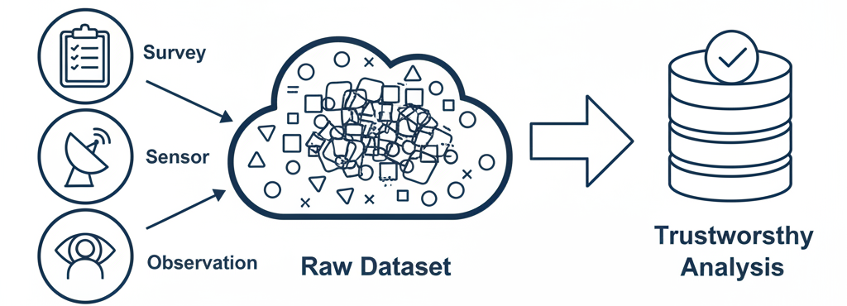
00. Introduction et objectifs
0.1. Lien avec le cours précédent.
Récapitulatif : Collecte de données
  Nous avons examiné différentes méthodes de collecte de données (enquêtes, capteurs/GPS, observation).
  Ces méthodes produisent des ensembles de données volumineux, complexes et souvent « bruts ».
Objectif du jour : passer des données brutes à des informations fiables
  Notre objectif est désormais de gérer et de nettoyer ces ensembles de données afin de garantir la fiabilité et la précision de notre analyse.
Notes:
« Relions explicitement le sujet d'aujourd'hui à notre cours précédent. La dernière fois, nous avons exploré les nombreuses façons dont nous collectons les données sur les transports, qu'il s'agisse de questions posées aux personnes dans le cadre d'enquêtes, du suivi passif des déplacements à l'aide du GPS ou de l'observation des comportements à un carrefour. Toutes ces méthodes ont pour résultat commun la génération de données brutes.
Or, par nature, les données brutes sont rarement parfaites. Elles contiennent des erreurs, des incohérences et des lacunes. Notre objectif aujourd'hui est donc de combler ce fossé critique entre les données brutes que nous collectons et les informations fiables que nous devons générer. Nous passons de la collecte d'informations à leur conservation et à leur préparation en vue de leur analyse. Sans cette étape, même les données les mieux collectées peuvent mener à des conclusions erronées. »

Slide 8
00. Introduction et objectifs
0.2. Objectifs pédagogiques.
À la fin de cette leçon, vous devriez être capable de :
Comprendre pourquoi la gestion des données est essentielle dans la recherche sur les transports.
Identifier les solutions de stockage de données appropriées et décider quand les utiliser.
Appliquer des stratégies de base de nettoyage des données afin d'améliorer la qualité des ensembles de données.
Traiter les données manquantes de manière responsable à l'aide de techniques adaptées au domaine.
Valider les données afin d'en garantir l'exactitude avant de procéder à une analyse approfondie.
Notes:
« Pour être très clair sur ce que nous souhaitons accomplir, voici les compétences clés que vous devriez avoir acquises à la fin de ce cours.
Tout d'abord, vous serez en mesure d'expliquer pourquoi la gestion des données est un élément incontournable du processus de recherche.
Deuxièmement, vous serez en mesure d'évaluer différentes options de stockage des données et de faire un choix éclairé en fonction des besoins d'un projet.
Troisièmement, et c'est là le cœur de notre cours, vous serez en mesure d'appliquer des techniques fondamentales de nettoyage des données pour corriger les erreurs courantes.
Quatrièmement, vous comprendrez les différents types de données manquantes et apprendrez un cadre permettant de les traiter de manière responsable.
Enfin, vous serez en mesure d'effectuer des contrôles de validation afin de certifier que vos données sont exactes et prêtes à être analysées. Ces objectifs constituent un flux de travail complet, du stockage des données brutes à la production d'un ensemble de données final et validé.

Slide 9
Section 01 :
L'impératif de la gestion des données
Notes:
Section 01 : L'impératif de la gestion des données

Slide 10
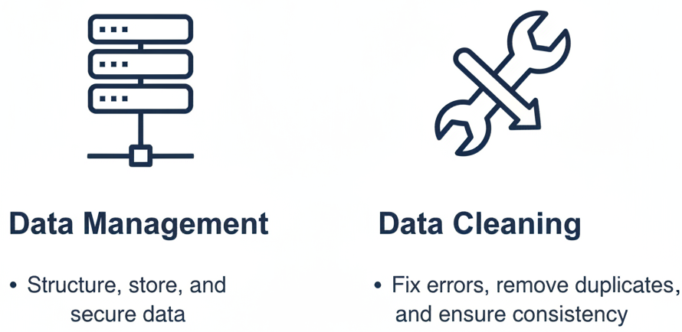
01. L'impératif de la gestion des données
1.0. Définition des termes.
Gestion vs nettoyage :
Gestion des données :
  Processus systématique d'organisation, de stockage, de sécurisation et de documentation des ensembles de données afin d'en garantir l'intégrité, l'accessibilité et la fiabilité à long terme.
Nettoyage des données :
  Processus consistant à détecter et à corriger les données incomplètes, inexactes ou non pertinentes afin de garantir la qualité et la cohérence des données.
Notes:
« Avant de poursuivre, définissons précisément nos deux thèmes principaux, car ils sont liés mais distincts.
La gestion des données est une vision globale. Il s'agit de la stratégie et de l'infrastructure de haut niveau que vous mettez en place pour l'ensemble du cycle de vie de vos données. Cela inclut la manière dont vous organisez vos fichiers, l'endroit où vous les stockez, les mesures de sécurité que vous mettez en œuvre et, surtout, la manière dont vous documentez tout afin que quelqu'un d'autre (ou vous-même, dans cinq ans) puisse comprendre et utiliser les données. Considérez cela comme l'architecture et la bibliothéconomie de votre projet de recherche.
Le nettoyage des données, en revanche, est un processus spécifique et pratique qui s'inscrit dans le cadre plus large de la gestion des données. Il s'agit du travail technique qui consiste à examiner un ensemble de données et à corriger ce qui ne va pas : corriger les erreurs, combler les lacunes et supprimer les incohérences. C'est le travail d'entretien, de réparation et de contrôle qualité qui rend les données réellement utilisables.
La gestion est donc le système global ; le nettoyage est une activité clé au sein de ce système.

Slide 11
01. L'impératif de la gestion des données
1.1. Le problème des « données sales » : problèmes de qualité courants
Les données brutes sont rarement parfaites. Voici quelques problèmes courants :
  Incohérence : variations dans les formats de données, les unités ou les conventions de dénomination (par exemple, « Street » vs « St. »).
  Valeurs manquantes : lacunes dans les données résultant d'une panne des capteurs ou d'entrées incomplètes dans les enquêtes.
  Valeurs aberrantes et anomalies : valeurs invraisemblables ou erronées qui faussent l'analyse (par exemple, une durée de trajet en bus de -10 minutes).
  Doublons : enregistrements répétés qui entraînent des redondances et gonflent les chiffres.
  Volume : la taille considérable des ensembles de données modernes pose des défis importants en matière de stockage et de traitement.
  Valeurs aberrantes et anomalies : les dysfonctionnements du GPS et les valeurs irréalistes peuvent fausser l'analyse des données.
Notes:
« Pourquoi ce processus est-il si nécessaire ? Parce que les données brutes relatives au transport sont intrinsèquement « sales ». Identifions les suspects habituels, c'est-à-dire les problèmes courants liés à la qualité des données que nous essayons de résoudre.
L'incohérence est l'un des principaux problèmes. Un ensemble de données peut enregistrer la vitesse en miles par heure, tandis qu'un autre utilise les kilomètres par heure. Une partie d'une base de données peut utiliser « St. » pour désigner une rue, tandis qu'une autre écrit le mot en entier. Ces variations peuvent fausser notre analyse si elles ne sont pas normalisées.
Les valeurs manquantes sont inévitables. Un capteur de trafic peut subir une coupure de courant, ou un participant à une enquête peut sauter une question. Ces lacunes peuvent conduire à des modèles biaisés si elles ne sont pas traitées correctement.
Nous rencontrons également fréquemment des valeurs aberrantes et des anomalies. Il s'agit de points de données qui sont clairement des erreurs, comme un dysfonctionnement du GPS indiquant une vitesse de véhicule de 500 kilomètres par heure ou une durée de trajet négative. Ces valeurs extrêmes peuvent fausser considérablement les mesures statistiques telles que les moyennes.
Les doublons sont également fréquents, le même trajet ou enregistrement étant consigné plusieurs fois, ce qui peut gonfler artificiellement nos chiffres et conduire à des conclusions erronées.
Enfin, le volume considérable de données provenant des capteurs et des GPS constitue un défi en soi, nécessitant des outils puissants rien que pour ouvrir et inspecter les fichiers, sans parler de les nettoyer. Notre travail dans le domaine du nettoyage des données consiste à rechercher et à résoudre systématiquement chacun de ces problèmes.

Slide 12
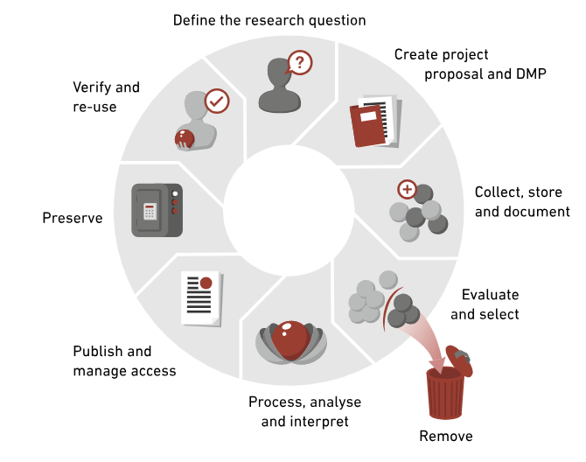
01. L'impératif de la gestion des données
1.2. Pourquoi la gestion des données est-elle importante : le cycle de vie
Une bonne gestion des données est un processus continu, et non une étape unique.
Principaux avantages :
  Réduit les erreurs et améliore la fiabilité des études.
  Garantit la pérennité des données.
  Améliore la collaboration entre les membres de l'équipe.
  Empêche la perte accidentelle et irréversible de données.
Source : Bibliothèque de l'ETH Zurich, « Le cycle de vie des données de recherche ».
Notes:
« Compte tenu de ces défis, une gestion efficace des données devient absolument essentielle. Il ne s'agit pas d'une tâche ponctuelle à accomplir à la fin d'un projet, mais d'un processus continu qui apporte une valeur ajoutée à chaque étape du cycle de vie de la recherche, comme le montre ce diagramme.
En gérant soigneusement chaque étape, de la création du plan du projet à la collecte et au traitement des données, en passant par leur conservation pour l'avenir, nous obtenons plusieurs avantages essentiels. Le plus évident est la réduction des erreurs et l'amélioration spectaculaire de la fiabilité de notre étude. Cela garantit que les données que nous collectons aujourd'hui resteront utilisables à long terme, afin qu'elles puissent être réanalysées ou vérifiées dans plusieurs années. Cela facilite la collaboration, car un ensemble de données bien documenté peut être compris et utilisé par d'autres membres de l'équipe ou de futurs chercheurs. Et surtout, cela permet d'éviter la perte accidentelle de données grâce au contrôle des versions et à des procédures de sauvegarde appropriées. En bref, une bonne gestion des données est la norme professionnelle qui distingue une recherche rigoureuse et reproductible d'analyses ponctuelles et peu fiables.

Slide 13

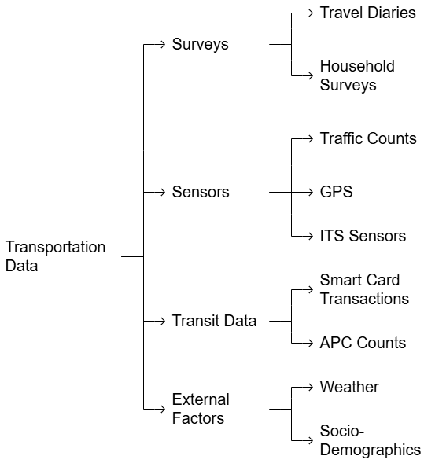
01. L'impératif de la gestion des données
1.3. Sources de complexité.
La multiplicité des sources de données entraîne une grande diversité de formats, de structures et de niveaux de qualité, ce qui accroît la complexité de la gestion et du nettoyage des données.
Notes:
« Les défis dont nous avons discuté sont aggravés par la grande diversité de nos sources de données. Comme l'illustre ce diagramme, une étude type sur les transports ne repose pas sur un seul ensemble de données.
Nous pouvons disposer de données d'enquête provenant de carnets de voyage, de données de capteurs GPS et de comptages de trafic, de données de transport provenant de transactions par carte à puce, ainsi que de facteurs externes tels que les conditions météorologiques et les données sociodémographiques.
Chacune de ces sources a sa propre structure, son propre format et ses propres problèmes de qualité potentiels. Les données d'enquête sont riches en texte, les données GPS sont spatiales et les données des capteurs sont des séries chronologiques. L'intégration de ces sources disparates est un défi majeur et constitue la principale raison pour laquelle une approche systématique de la gestion des données est si cruciale. La complexité de nos données exige une sophistication correspondante dans la manière dont nous les gérons. »

Slide 14
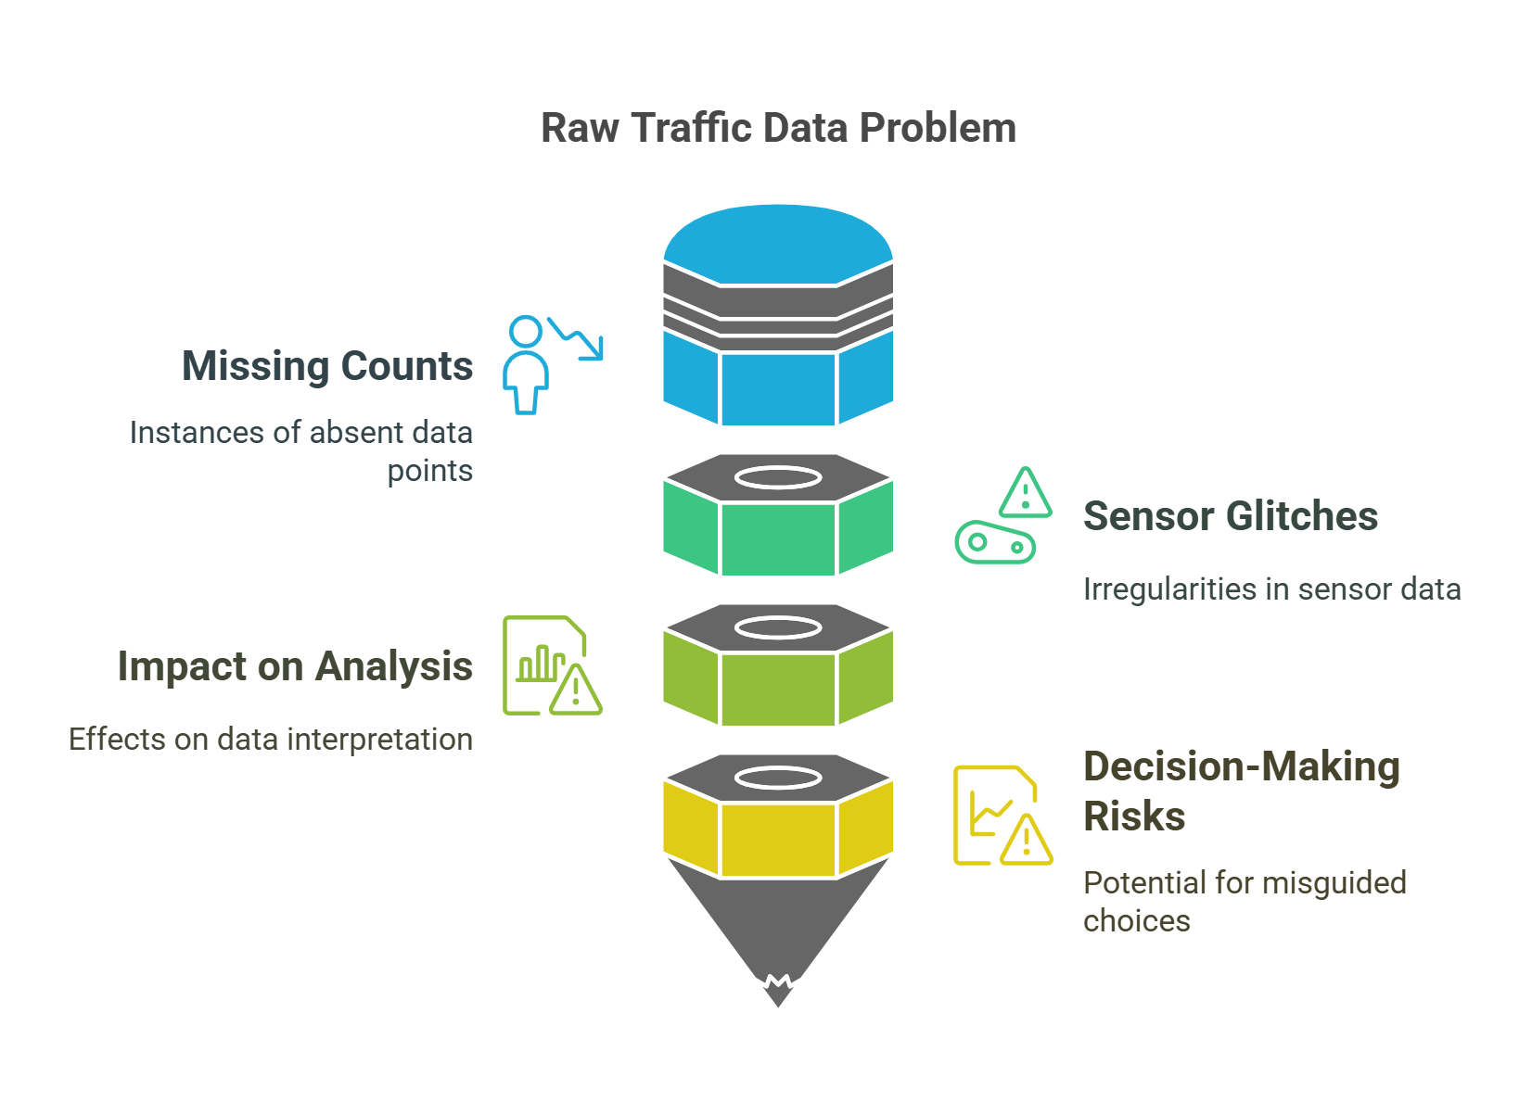
01. L'impératif de la gestion des données
1.4. L'impact des problèmes liés aux données brutes
Les données brutes constituent un handicap. Leur utilisation directe entraîne :
Une sous-estimation de la demande ou de l'activité.
L'introduction de valeurs impossibles (valeurs aberrantes) qui faussent les statistiques.
Des résultats biaisés et des interprétations erronées.
Des choix politiques ou d'investissement potentiellement erronés et coûteux.
Notes:
« Rassemblons donc tous ces éléments à l'aide d'un exemple concret afin d'illustrer les conséquences réelles d'un manque de nettoyage de nos données.
Imaginez que vous analysiez les données de trafic provenant d'un ensemble de capteurs routiers. Sous leur forme brute, ces données constituent un handicap. Les comptages manquants provenant d'un capteur temporairement hors service vous amèneront à sous-estimer le volume de trafic, ce qui pourrait vous conduire à conclure à tort qu'une route est sous-utilisée. Des dysfonctionnements des capteurs pourraient signaler quelques voitures roulant à des vitesses impossibles, ce qui gonflerait artificiellement la vitesse moyenne pour l'ensemble du tronçon routier, masquant ainsi un réel problème de congestion.
Le résultat cumulé est un impact négatif significatif sur votre analyse. Vos statistiques récapitulatives seront erronées et vos interprétations seront biaisées.
Cela entraîne directement des risques importants en matière de prise de décision. Si vous utilisez ces données erronées pour formuler des recommandations, vous pourriez finir par déconseiller une mise à niveau routière nécessaire ou investir dans une solution qui ne résout pas le véritable problème. C'est ainsi que de petites erreurs dans les données peuvent entraîner des erreurs politiques coûtant plusieurs millions de dollars. C'est pourquoi nous nettoyons nos données.

Slide 15
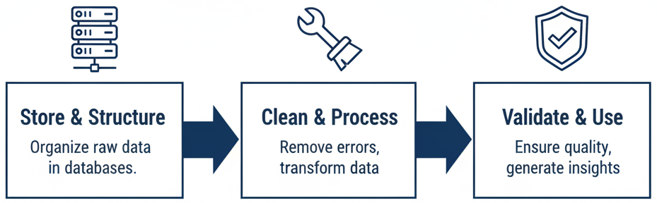
01. L'impératif de la gestion des données
1.5. Introduction au flux de travail
Du problème à la solution : un processus en trois étapes
  Étape 1 : Stockage et structuration
    Choisissez la solution de stockage adaptée et comprenez le format de vos données.
  Étape 2 : Nettoyage et traitement
    Identifiez et corrigez systématiquement les erreurs, les incohérences et les doublons.
  Étape 3 : Validation et utilisation
    Effectuez des vérifications finales pour garantir l'intégrité des données et préparer l'analyse.
Notes:
« Maintenant que nous avons clairement établi le « pourquoi », nous allons consacrer le reste de ce cours au « comment ». Nous aborderons cela sous la forme d'un processus structuré en trois étapes qui vous guidera depuis un ensemble de données brutes et désordonnées jusqu'à un produit propre et prêt à être analysé.
La première étape est le stockage et la structuration. Il s'agit de la phase fondamentale au cours de laquelle nous prenons des décisions cruciales sur la manière de stocker nos données, ce qui aura un impact sur tout ce qui suivra.
La deuxième étape est le cœur du travail : le nettoyage et le traitement. Ici, nous allons retrousser nos manches et mettre en œuvre des techniques étape par étape pour corriger les problèmes de qualité des données que nous avons identifiés.
La troisième étape est la dernière étape de contrôle : la validation et l'utilisation. Au cours de cette dernière étape, nous effectuons une série de vérifications afin de certifier la qualité de nos données nettoyées avant de les publier pour une analyse approfondie.
Nous allons maintenant passer en revue ce flux de travail étape par étape, en commençant par la première étape cruciale : le stockage des données.

Slide 16
Section 02 :
Préparation des bases : stockage et structure des données
Notes:
Section 02 : Préparation des bases : stockage et structure des données

Slide 17
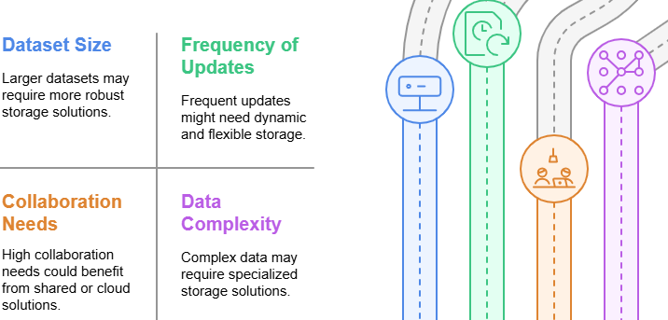
02. Préparation des bases : stockage et structure des données
2.0. Solutions de stockage des données
Le choix du stockage approprié est la première décision cruciale dans la gestion des données.
Facteurs clés influençant votre choix :
Taille des ensembles de données : les ensembles de données volumineux nécessitent des solutions plus robustes et évolutives que de simples feuilles de calcul.
Fréquence des mises à jour : les ensembles de données mis à jour en temps réel nécessitent un stockage plus dynamique que les fichiers statiques.
Besoins en matière de collaboration : les projets impliquant plusieurs utilisateurs nécessitent des solutions partagées, basées sur le cloud ou sur serveur.
Complexité des données : les ensembles de données complexes comportant plusieurs tables sont mieux gérés par des bases de données relationnelles.
Notes:
« Nous entamons maintenant la première étape de notre processus : la préparation des bases. Avant de pouvoir procéder au nettoyage, nous devons décider où et comment nos données seront stockées. Ce choix n'est pas anodin : la solution de stockage que vous choisirez peut faciliter ou entraver l'ensemble de votre processus de recherche.
Vous devez tenir compte de quatre facteurs clés. Premièrement, la taille de l'ensemble de données. Une petite enquête peut facilement tenir dans un fichier Excel, mais des téraoctets de données de capteurs submergeront un ordinateur personnel et nécessiteront une solution plus puissante.
Deuxièmement, la fréquence des mises à jour. S'agit-il d'un transfert de données ponctuel ou d'un flux en direct de données de transit qui est constamment enrichi ? Les données en temps réel nécessitent un système, tel qu'une base de données, capable de gérer efficacement des écritures fréquentes.
Troisièmement, les besoins en matière de collaboration. Êtes-vous un chercheur indépendant ou faites-vous partie d'une équipe qui a besoin d'un accès simultané aux données ? La collaboration nécessite un environnement partagé, comme une plateforme de stockage dans le cloud ou une base de données centralisée.
Enfin, la complexité des données. Vos données se trouvent-elles dans un tableau unique et plat, ou s'agit-il d'un ensemble complexe de tableaux liés, comme un ensemble d'horaires de transport avec des tableaux liés pour les itinéraires, les arrêts et les trajets ? C'est à ce niveau de complexité que les bases de données relationnelles deviennent indispensables.
Réfléchir à ces quatre facteurs vous aidera à trouver la solution de stockage la plus appropriée pour votre projet.

Slide 18
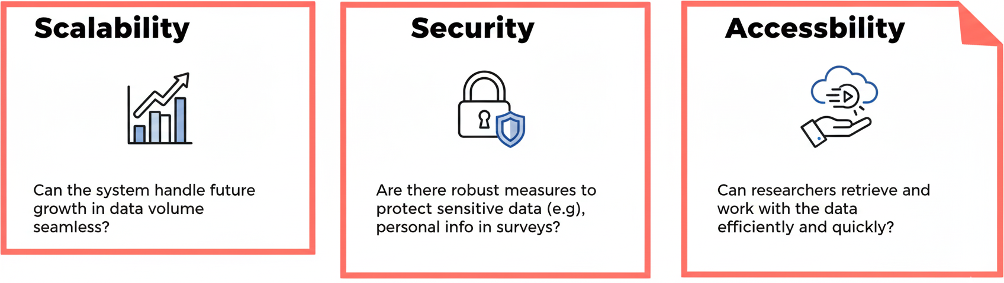
02. Préparation des fondations : stockage et structure des données
2.1. Considérations clés relatives au stockage
Trois principes doivent guider votre choix d'une solution de stockage :
Accessibilité
Le système est-il capable de gérer de manière transparente la croissance future des données ?
Notes:
« Lorsque vous évaluez vos options en fonction de ces quatre facteurs, trois principes fondamentaux doivent toujours être au premier plan de vos préoccupations : l'évolutivité, la sécurité et l'accessibilité.
Tout d'abord, l'évolutivité. La solution que vous choisissez doit pouvoir évoluer avec votre projet. Les ensembles de données sur les transports diminuent rarement. Un système qui fonctionne pour une année de données peut échouer lorsque vous essayez d'en ajouter une deuxième. Les bonnes solutions sont évolutives, ce qui signifie qu'elles peuvent gérer ce volume croissant sans baisse significative des performances.
Deuxièmement, la sécurité. Ce point n'est pas négociable, en particulier lorsqu'il s'agit de données contenant des informations personnelles identifiables. Votre système de stockage doit disposer de fonctionnalités de protection contre les accès non autorisés, telles que le cryptage et les contrôles d'accès des utilisateurs. Il s'agit d'un élément clé de notre responsabilité éthique en tant que chercheurs.
Enfin, l'accessibilité. Un système parfaitement sécurisé et évolutif est inutile si les chercheurs ne peuvent pas obtenir les données dont ils ont besoin en temps voulu. Le système doit permettre une recherche et une récupération efficaces des données. L'objectif est de mettre les données à la disposition des utilisateurs autorisés avec un minimum de friction. Une bonne solution de stockage concilie efficacement ces trois principes.

Slide 19
02. Préparation des bases : stockage et structure des données
2.2. Formats de données courants et systèmes de stockage
Type de données | Avantages | Inconvénients
Basé sur des fichiers (Excel, CSV, JSON) | Simple, lisible par l'homme. | Pas idéal pour les grands ensembles de données ; peu adapté à la collaboration.
Bases de données relationnelles (SQL : MySQL, PostgreSQL) | Stockage structuré ; requêtes efficaces ; garantit l'intégrité des données. | Nécessite des connaissances en bases de données ; schéma moins flexible.
Bases de données NoSQL (MongoDB, etc.) | Flexibles avec les données non structurées. | Peuvent être trop non structurées ; nécessitent une gestion minutieuse.
Stockage dans le cloud (AWS, Google, Azure) | Très évolutif ; conçu pour la collaboration et les données en temps réel. | Les coûts peuvent augmenter ; problèmes potentiels de confidentialité/sécurité.
Notes:
« Alors, quelles sont les options réelles ? Elles se répartissent généralement en quatre catégories.
Tout d'abord, nous avons le stockage simple basé sur des fichiers, comme les fichiers CSV ou les feuilles de calcul Excel. Ceux-ci sont parfaits pour les ensembles de données petits et simples. Ils sont faciles à ouvrir, à lire et à comprendre. Cependant, ils ont du mal à gérer les fichiers volumineux et sont très peu adaptés à la collaboration, ce qui entraîne souvent des cauchemars en matière de contrôle des versions.
Viennent ensuite les bases de données relationnelles, qui utilisent le langage SQL (Structured Query Language). Elles sont les piliers de la gestion des données. Elles sont excellentes pour stocker des données structurées dans des tables liées et disposent de fonctionnalités puissantes pour garantir l'intégrité des données. Leur principal inconvénient est qu'elles nécessitent des connaissances spécialisées pour leur configuration et leur interrogation.
Les bases de données NoSQL constituent une alternative plus récente. Elles sont beaucoup plus flexibles et sont conçues pour traiter des données non structurées ou semi-structurées. Cependant, cette flexibilité peut être à double tranchant, car elle impose à l'utilisateur une plus grande responsabilité en matière de gestion de la cohérence.
Enfin, les plateformes de stockage dans le cloud telles qu'Amazon Web Services ou Microsoft Azure offrent une évolutivité quasi infinie et sont conçues pour les données en temps réel et la collaboration. Les principaux éléments à prendre en compte ici sont la gestion des coûts et la garantie que vos politiques de sécurité et de confidentialité des données sont conformes au stockage des données sur un serveur tiers.
La progression des fichiers vers les bases de données puis vers le cloud suit généralement l'augmentation de l'échelle et de la complexité d'un projet.

Slide 20
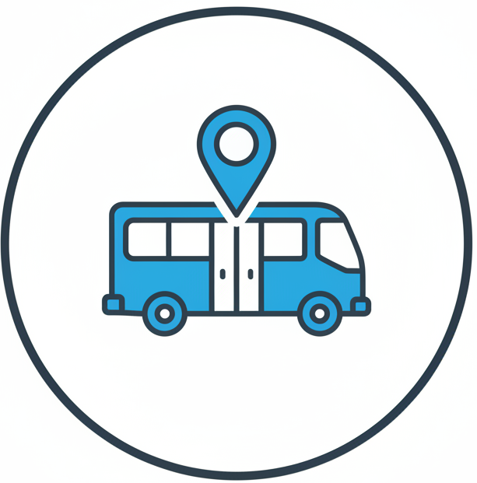
02. Préparation des bases : stockage et structure des données
2.3. Activité 1 : choisir une solution de stockage
Scénario : vous faites partie d'une équipe qui collecte des données sur l'arrivée des bus à partir de traceurs GPS installés à 1 000 arrêts de bus. Les données sont collectées quotidiennement et le projet durera un an.
Question : Quelle solution de stockage convient le mieux et pourquoi ?
Instructions :
  Discutez par deux (2 minutes).
  Prenez en compte : le volume de données, les besoins en matière de collaboration et le coût.
  Soyez prêt à partager votre raisonnement.
Notes:
« Très bien, faisons une pause et mettons cela en pratique. Je voudrais que vous vous mettiez par deux.
Voici le scénario : vous faites partie d'une équipe de recherche qui collecte quotidiennement des données GPS sur les arrivées des bus. Vous suivez 1 000 arrêts de bus et le projet durera au moins un an.
D'après ce que nous venons de voir, quel type de solution de stockage vous semble le plus approprié ? Réfléchissez aux facteurs que nous avons abordés : le volume considérable de données que vous allez accumuler, le fait que vous travaillez en équipe et les coûts potentiels.
Prenez deux minutes pour en discuter avec votre partenaire, puis je demanderai à quelques groupes de partager leurs conclusions et, surtout, leur raisonnement.
(Animez l'activité, puis guidez la discussion en classe. La réponse idéale pencherait vers une base de données relationnelle (SQL) pour sa structure et ses capacités de requête, probablement hébergée sur une plateforme cloud pour des raisons d'évolutivité et de collaboration, excluant le simple stockage basé sur des fichiers en raison du volume de données et de la nature collaborative du projet.)

Slide 21
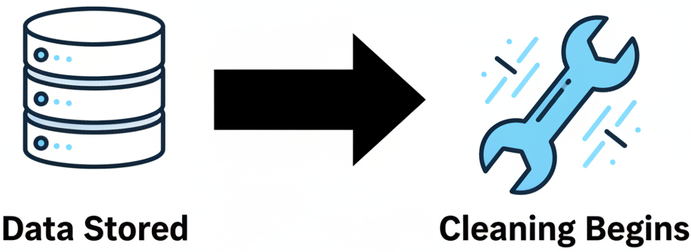
02. Préparation des bases : stockage et structure des données
2.4. Transition vers le nettoyage des données
Étape 1 terminée : les données sont stockées
Suivant : Étape 2 - Le processus de nettoyage principal
« Une fois les données correctement stockées et structurées, le processus d'amélioration de leur qualité peut commencer. »
Notes:
« Excellent. Cette discussion montre que vous raisonnez déjà comme des gestionnaires de données. Vous avez pris en compte l'ampleur et les besoins collaboratifs d'un projet afin de choisir une infrastructure de stockage appropriée.
Cela conclut la première étape de notre flux de travail. Nous avons réussi à stocker nos données.
Nous passons maintenant à la deuxième étape, qui est au cœur de notre cours d'aujourd'hui : le processus de nettoyage des données. Il est indispensable de disposer de données dans un système adapté, mais cela ne garantit pas leur qualité. Nous allons maintenant nous atteler à la tâche minutieuse qui consiste à identifier et à corriger les erreurs dans l'ensemble de données afin de le préparer pour l'analyse. Plongeons-nous dans ce processus. »

Slide 22
Section 03 :
Le flux de travail principal : guide étape par étape pour le nettoyage des données
Notes:
Section 03 : Le processus de travail principal : guide étape par étape pour le nettoyage des données

Slide 23
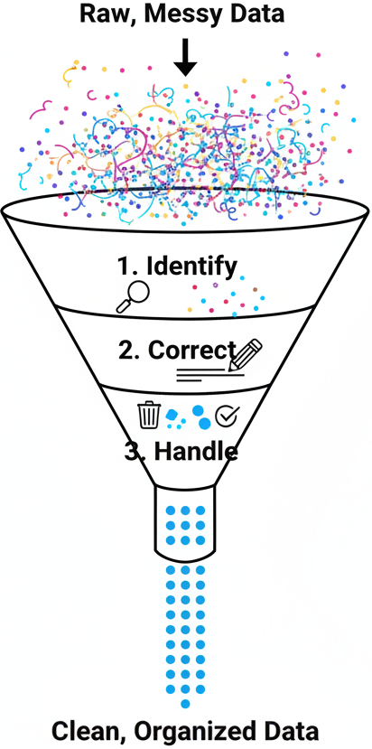
03. Le workflow principal : guide étape par étape du nettoyage des données
3.0. Le processus de nettoyage des données : aperçu général
Un processus systématique pour transformer les données brutes en un actif de haute qualité.
Étapes clés :
  Identifier les problèmes : détecter les erreurs, les anomalies, les incohérences et autres problèmes liés à la qualité des données.
  Normaliser et corriger : corriger les inexactitudes identifiées et appliquer des formats cohérents.
  Traiter les valeurs aberrantes et les doublons : éliminer les points de données qui faussent les résultats et supprimer les enregistrements redondants.
Notes:
« Nous aborderons le nettoyage des données non pas comme un ensemble aléatoire de tâches, mais comme un processus systématique en plusieurs étapes. Vous pouvez le comparer au raffinage du pétrole brut : nous prenons un produit brut, inutilisable, et nous le purifions progressivement.
La première étape consiste toujours à identifier les problèmes. Il s'agit de la phase de diagnostic. Nous ne changeons encore rien ; nous effectuons simplement des vérifications et des analyses exploratoires pour déterminer ce qui ne va pas dans nos données. Où se trouvent les erreurs, les lacunes, les incohérences ?
La deuxième étape consiste à normaliser et à corriger. Une fois le diagnostic établi, nous pouvons commencer le traitement. C'est à ce stade que nous corrigeons les problèmes que nous avons détectés : correction des fautes de frappe, normalisation des unités et des formats, résolution des contradictions dans les données.
La dernière étape consiste à traiter les valeurs aberrantes et les doublons. Une fois les erreurs les plus évidentes corrigées, nous effectuons une dernière vérification pour supprimer les valeurs extrêmes et invraisemblables (valeurs aberrantes) et les enregistrements répétés (doublons) qui pourraient biaiser notre analyse.
Nous allons maintenant passer en revue chacune de ces étapes en détail.

Slide 24
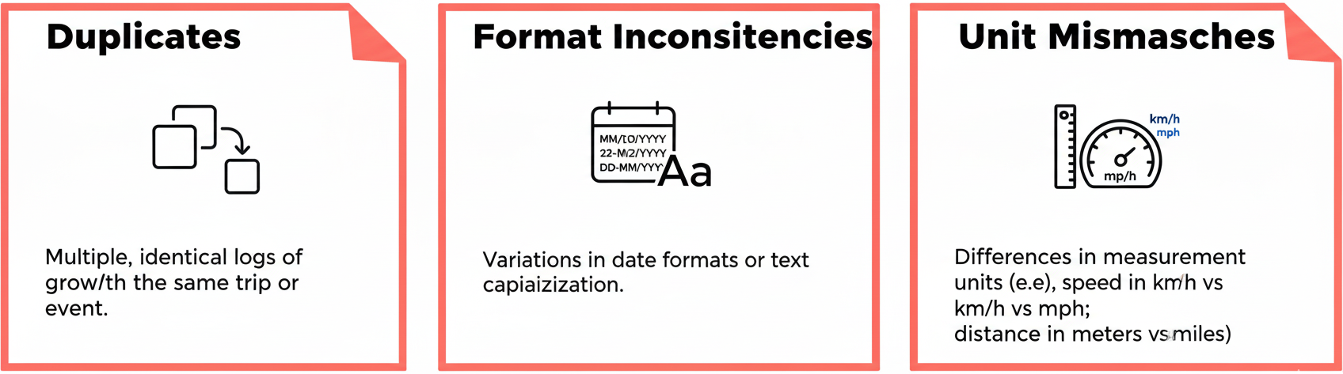
03. Le processus de travail principal : guide étape par étape pour le nettoyage des données
3.1. Problèmes courants liés aux données en détail
Au cours de la phase « Identifier », nous recherchons des problèmes spécifiques :
Incohérences entre les unités
Notes:
« Alors, dans cette première étape « Identifier », que recherchons-nous exactement ? Examinons quelques exemples très courants que vous rencontrerez dans les données relatives aux transports.
Les doublons sont un problème classique. Un capteur défectueux peut enregistrer deux fois le passage d'un même véhicule, ou un utilisateur peut accidentellement soumettre plusieurs fois un formulaire d'enquête sur ses déplacements. Si nous ne supprimons pas ces doublons, nous surestimons nos totaux.
Des incohérences de format apparaîtront inévitablement lorsque vous combinerez des données provenant de plusieurs sources. Vous trouverez des dates écrites de différentes manières, ce qui empêchera le tri chronologique. Vous trouverez peut-être des données catégorielles, comme le type de véhicule, saisies sous la forme « voiture », « Voiture » et « VOITURE », que l'ordinateur traitera comme trois catégories différentes à moins que vous ne les normalisiez.
Enfin, les incompatibilités d'unités constituent un problème subtil mais dangereux. Si un ensemble de données GPS enregistre la vitesse en miles par heure et un autre en kilomètres par heure, et que vous les combinez sans les convertir en une unité standard, tout calcul de la vitesse moyenne sera complètement inutile et erroné. Cette phase de diagnostic consiste à trouver ces types d'erreurs spécifiques avant de tenter de les corriger.

Slide 25
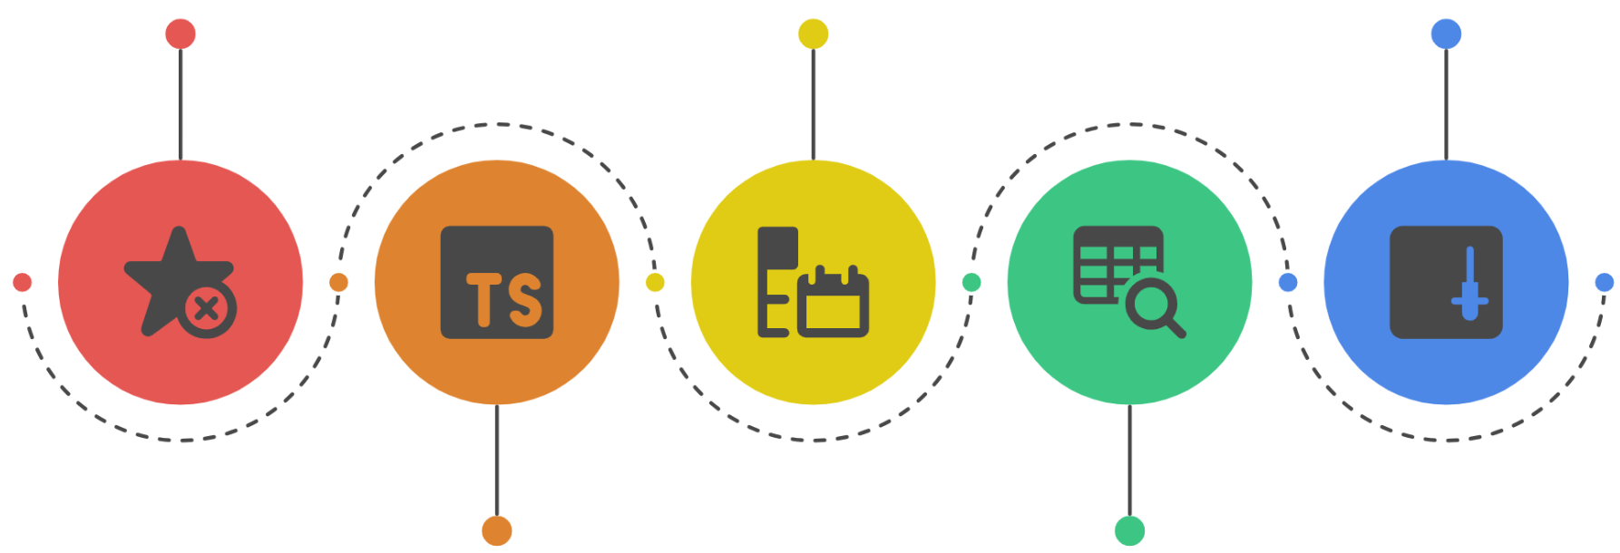
03. Le flux de travail principal : guide étape par étape pour le nettoyage des données
3.2. Une approche stratégique du nettoyage
Suivez un ordre logique pour éviter de créer de nouveaux problèmes.
Un processus de travail recommandé :
1. Vérifiez et corrigez les types de données : assurez-vous que les chiffres sont numériques, que les dates sont bien des dates, etc.
3. Standardisez les formats : appliquez des formats uniformes pour les dates, le texte et les unités.
5. Traiter les données manquantes :
2. Identifiez et supprimez les doublons : éliminez rapidement les entrées redondantes.
4. Traiter les valeurs aberrantes : évaluer et supprimer ou ajuster les valeurs extrêmes.
Notes:
« Il est essentiel que le nettoyage des données ne soit pas un processus aléatoire. L'ordre dans lequel vous effectuez ces tâches est important. Par exemple, si vous essayez de trouver des valeurs aberrantes avant d'avoir normalisé vos unités, vous risquez de signaler à tort une valeur en kilomètres comme aberrante par rapport aux valeurs en miles.
Nous recommandons donc de suivre un processus stratégique, comme illustré ici.
Tout d'abord, vérifiez et corrigez toujours les types de données. Assurez-vous que vos colonnes numériques sont bien stockées sous forme de chiffres et non de texte, et que les dates sont au format approprié. De nombreuses erreurs proviennent de types de données incorrects.
Ensuite, supprimez les doublons. Il est préférable de le faire dès le début afin de ne pas perdre de temps à nettoyer des enregistrements qui seront supprimés par la suite.
Troisièmement, normalisez vos formats. C'est là l'essentiel du travail : vous assurer que toutes les dates, catégories et unités sont cohérentes dans l'ensemble du jeu de données.
Quatrièmement, une fois les données normalisées, vous pouvez traiter les valeurs aberrantes de manière fiable.
La dernière étape, qui consiste à traiter les données manquantes, est un sujet complexe que nous aborderons dans une section distincte plus tard. Pour l'instant, nous allons nous concentrer sur les quatre premières étapes de ce processus, en commençant par les types de données et les doublons.

Slide 26
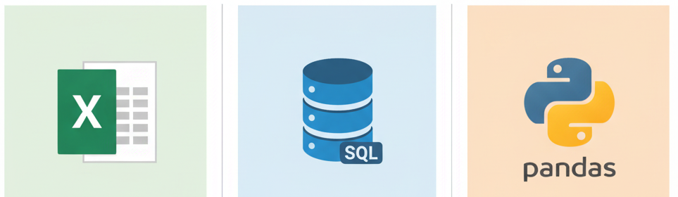
03. Le processus de base : guide étape par étape pour le nettoyage des données
3.3. Méthode 1 : Déduplication
Objectif : identifier et supprimer les entrées répétées ou redondantes dans l'ensemble de données.
Pourquoi est-ce important ? Les doublons peuvent gonfler artificiellement les chiffres et fausser les résultats statistiques.
Outils courants pour cette tâche :
  Excel : utilisez la fonction intégrée « Supprimer les doublons » pour les données simples sous forme de tableur.
  SQL : utilisez la commande SELECT DISTINCT dans les bases de données relationnelles pour récupérer uniquement les enregistrements uniques.
  Python (pandas) : utilisez la méthode .drop_duplicates() pour une déduplication puissante et flexible dans les grands ensembles de données.
Notes:
Commençons par notre première technique pratique : la déduplication. L'objectif ici est simple : trouver et supprimer toutes les lignes de notre ensemble de données qui sont des copies identiques d'une autre ligne.
Il s'agit d'une première étape cruciale, car les doublons peuvent fausser considérablement notre analyse. Si 10 % de nos enregistrements de fréquentation des transports en commun sont des doublons, notre estimation de la fréquentation totale sera surévaluée de 10 %.
Heureusement, nous disposons d'outils puissants pour traiter efficacement ce problème. Pour ceux d'entre vous qui travaillent avec des ensembles de données plus petits dans Excel, il existe un bouton « Supprimer les doublons » intégré et très simple d'utilisation. Pour ceux qui travaillent avec de grandes bases de données relationnelles, le langage de requête SQL dispose d'une commande fondamentale, SELECT DISTINCT, qui demande à la base de données de ne renvoyer que les lignes uniques, ignorant ainsi tous les doublons. Et pour ceux d'entre vous qui travaillent par programmation, la bibliothèque pandas de Python dispose d'une méthode très efficace et personnalisable appelée drop_duplicates, qui est la norme pour traiter cette tâche dans le cadre d'analyses de données à grande échelle. Le choix de l'outil dépend de l'échelle et du contexte de vos données, mais le principe reste le même.

Slide 27
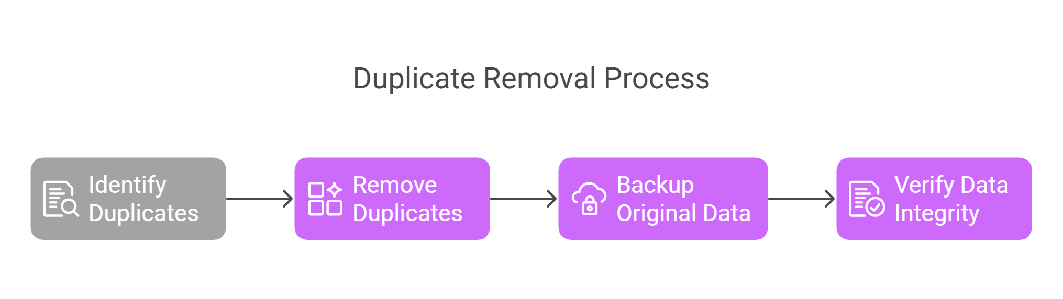
03. Le flux de travail principal : guide étape par étape du nettoyage des données
3.4. Le processus de déduplication en pratique
Un processus sûr et fiable en quatre étapes :
Notes:
« Même si les outils facilitent la suppression des doublons, un chercheur professionnel suit toujours un processus sûr et fiable pour éviter les erreurs. Ce processus comprend quatre étapes.
La première étape consiste à identifier. Avant de supprimer quoi que ce soit, vous devez d'abord confirmer que les doublons existent réellement et, plus important encore, définir ce qui constitue un doublon. S'agit-il d'une ligne où toutes les colonnes sont identiques, ou d'une ligne où une clé spécifique, comme un « identifiant de voyage », est répétée ?
La deuxième étape est la règle la plus importante dans le nettoyage des données : sauvegarder vos données d'origine. Avant d'apporter des modifications, en particulier des suppressions, enregistrez toujours une copie du fichier brut, non modifié. C'est votre filet de sécurité. Vous devez être en mesure d'annuler toute erreur.
L'étape 3 consiste à supprimer les doublons à l'aide de l'un des outils que nous venons d'évoquer. Comme vous pouvez le voir dans l'exemple, l'outil identifie et supprime les lignes répétées.
L'étape 4 consiste à vérifier. Après la suppression, vous devez effectuer un contrôle de cohérence. Le nouveau nombre de lignes, inférieur, est-il logique ? Inspectez rapidement les données nettoyées pour vous assurer qu'aucun enregistrement non dupliqué n'a été supprimé accidentellement.
En suivant ce processus simple et minutieux, vous vous prémunirez contre les erreurs irréversibles.

Slide 28
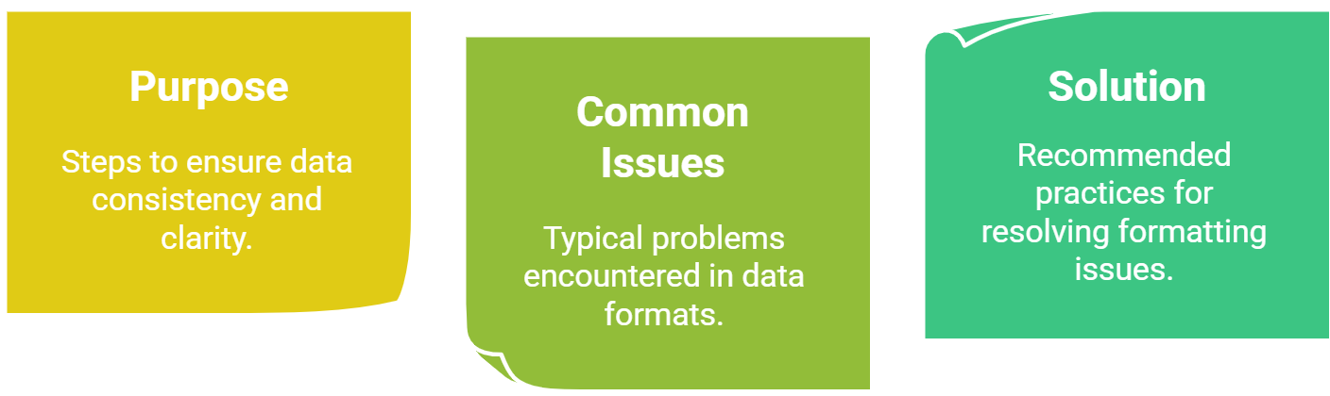
03. Le flux de travail principal : guide étape par étape pour le nettoyage des données
3.5. Méthode 2 : normalisation des formats
Objectif : garantir la cohérence du format des données dans l'ensemble du jeu de données.
Pourquoi est-ce important ? Des formats incohérents empêchent un tri, un filtrage et une analyse précis. Un ordinateur traite « USA » et « usa » comme deux pays différents.
Domaines clés pour la normalisation :
  Dates : imposer un format unique (par exemple, AAAA-MM-JJ).
  Texte (données catégorielles) : appliquer une capitalisation cohérente (par exemple, minuscules) et supprimer les espaces blancs au début et à la fin.
  Unités : convertir toutes les mesures en une seule unité standard (par exemple, toutes les distances en kilomètres).
Notes:
« Après avoir supprimé les doublons, la prochaine étape importante de notre processus de nettoyage consiste à normaliser les formats. Il s'agit d'imposer un format unique et cohérent pour nos valeurs de données, ce qui est absolument essentiel pour garantir la précision de l'analyse.
La raison pour laquelle cela est si important est que les ordinateurs sont littéraux. Contrairement à un être humain, un ordinateur ne comprend pas que « St. » et « Street » signifient la même chose. Il les traitera comme deux catégories distinctes, ce qui fragmentera vos données et invalidera votre analyse.
Nous nous concentrons sur trois domaines principaux. Premièrement, les dates. Vous devez choisir un format standard, tel que la norme internationale AAAA-MM-JJ, et convertir toutes vos colonnes de dates pour qu'elles correspondent. Cela vous permet de trier chronologiquement et d'effectuer correctement des calculs basés sur le temps. Deuxièmement, le texte, en particulier les données catégorielles. Vous devez appliquer une capitalisation cohérente (une pratique courante consiste à tout convertir en minuscules) et supprimer les espaces accidentels avant ou après le texte. Et troisièmement, les unités. Comme nous l'avons vu, vous devez convertir toutes les mesures en une norme. Si vous travaillez avec la vitesse, choisissez soit les kilomètres par heure, soit les miles par heure, et convertissez toutes les valeurs en conséquence. Ce processus de cohérence est la base du nettoyage des données.

Slide 29
03. Le flux de travail de base : guide étape par étape pour le nettoyage des données
3.6. Normalisation dans la pratique : exemples
Données erronées (incohérentes) :
  date : 26/11/2019
  direction : gauche, gauche, gauche
  vitesse : 15, « 15 mph »
  identifiant_emplacement : 9, « N/A »
Données correctes (normalisées) :
  Abréviations des rues : utilisez-les de manière cohérente (par exemple, « St. » pour Street).
  Format de l'heure : utilisez le format 24 heures standard ISO 8601 (par exemple, HH:MM:SS). 2012-09-27T15:15 PM devient 2012-09-27 15:15:00.
  Représentation des données : utilisez « Aucune » ou une valeur nulle standard pour les données manquantes, et non « N/A » ou zéro. Faites clairement la distinction entre un compte nul et une information manquante.
Notes:
« Concrétisons ce concept. Vous pouvez voir ici une comparaison directe entre un ensemble de données incohérent et « sale » et un ensemble de données propre et normalisé.
Dans les mauvaises données, observez les problèmes. La colonne « date » comporte plusieurs formats. La colonne « direction » présente des majuscules incohérentes et une abréviation. La colonne « vitesse » contient à la fois des chiffres et du texte. Et la colonne « location_id » utilise la chaîne « N/A » pour représenter une valeur manquante, ce qui entraînera des erreurs si vous essayez d'effectuer des calculs numériques.
Examinez maintenant les données correctes. C'est notre objectif. Tous les noms de rue et toutes les directions sont normalisés. Le format de l'heure a été converti à la norme universelle ISO 8601, qui est sans ambiguïté et lisible par machine. Et surtout, nous avons adopté une règle cohérente pour représenter les données manquantes, en utilisant une valeur nulle appropriée comme None au lieu d'une chaîne de caractères ou d'un zéro. Ceci est crucial : un trafic routier de zéro est une donnée réelle qui signifie « aucune voiture », tandis qu'une valeur manquante signifie « nous ne savons pas ». Ce n'est pas la même chose, et nos données normalisées doivent refléter cette distinction. C'est ce niveau de cohérence qui rend un ensemble de données prêt à être analysé.

Slide 30
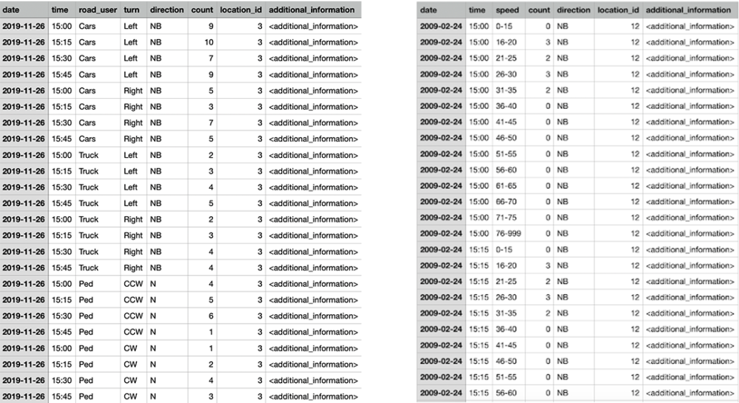
03. Le flux de travail principal : guide étape par étape pour le nettoyage des données
3.6. La normalisation en pratique : exemples
Les images ci-dessous présentent des feuilles de calcul correctement formatées pour faciliter leur traitement.
Notes:
« Concrétisons ce concept. Vous pouvez voir ici une comparaison directe entre un ensemble de données incohérent et « sale » et un ensemble de données propre et normalisé.
Dans les mauvaises données, observez les problèmes. La colonne « date » comporte plusieurs formats. La colonne « direction » présente des majuscules incohérentes et une abréviation. La colonne « vitesse » contient à la fois des chiffres et du texte. Et la colonne « location_id » utilise la chaîne « N/A » pour représenter une valeur manquante, ce qui entraînera des erreurs si vous essayez d'effectuer des calculs numériques.
Examinez maintenant les données correctes. C'est notre objectif. Tous les noms de rue et toutes les directions sont normalisés. Le format de l'heure a été converti à la norme universelle ISO 8601, qui est sans ambiguïté et lisible par machine. Et surtout, nous avons adopté une règle cohérente pour représenter les données manquantes, en utilisant une valeur nulle appropriée comme None au lieu d'une chaîne de caractères ou d'un zéro. Ceci est crucial : un trafic routier de zéro est une donnée réelle qui signifie « aucune voiture », tandis qu'une valeur manquante signifie « nous ne savons pas ». Ce n'est pas la même chose, et nos données normalisées doivent refléter cette distinction. C'est ce niveau de cohérence qui rend un ensemble de données prêt à être analysé.

Slide 31
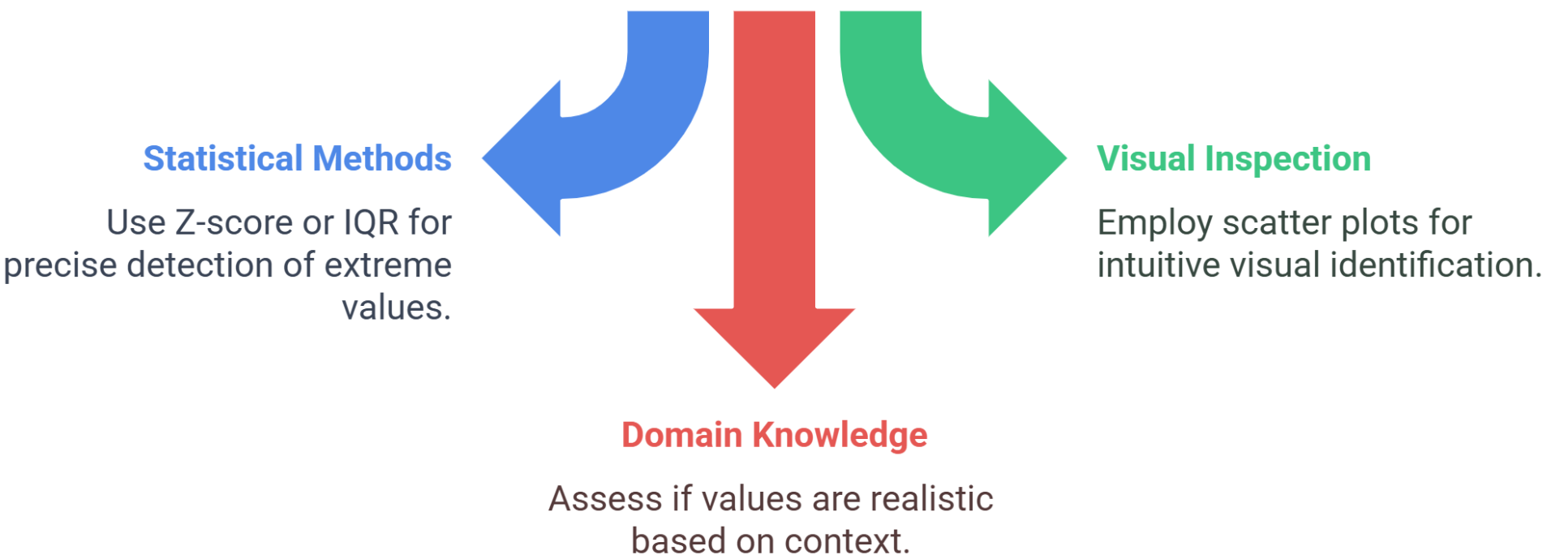
03. Le flux de travail principal : guide étape par étape pour le nettoyage des données
3.7. Méthode 3 : Traitement des valeurs aberrantes
Qu'est-ce qu'une valeur aberrante ? Il s'agit d'un point de données qui s'écarte de manière anormale des autres valeurs d'un ensemble de données. Il s'agit souvent, mais pas toujours, d'une erreur.
Une approche en trois volets pour l'identification :
Méthodes statistiques : utilisez les scores Z ou l'écart interquartile (IQR) pour identifier mathématiquement les valeurs extrêmes.
Inspection visuelle : utilisez des nuages de points et des boîtes à moustaches pour repérer intuitivement les points de données qui s'éloignent du groupe principal.
Connaissance du domaine : (le plus important) Évaluez si la valeur est réaliste en fonction du contexte réel. Un trajet en bus de 10 heures est-il possible, même s'il est statistiquement rare ?
Notes:
« Une fois que nos données sont formatées de manière cohérente, nous pouvons passer au traitement des valeurs aberrantes. Une valeur aberrante est un point de données qui se trouve à une distance anormale des autres valeurs. Prenons l'exemple d'un capteur GPS sur un bus indiquant une vitesse de 200 kilomètres à l'heure : il s'agit clairement d'une valeur aberrante et très certainement d'une erreur.
Cependant, toutes les valeurs aberrantes ne sont pas des erreurs, c'est pourquoi nous devons utiliser une approche prudente en trois volets pour les identifier et les évaluer.
Tout d'abord, nous pouvons utiliser des méthodes statistiques. Nous pouvons calculer un score Z pour chaque point de données afin de déterminer son écart type par rapport à la moyenne. En règle générale, tout écart supérieur à 3 écarts types est considéré comme une valeur aberrante potentielle.
Deuxièmement, l'inspection visuelle est extrêmement puissante. En créant un simple nuage de points ou un diagramme en boîte, les valeurs aberrantes deviennent immédiatement visibles à l'œil nu : ce sont les points qui sont éloignés du groupe principal de données.
Mais la troisième méthode est la plus importante : la connaissance du domaine. Il s'agit de votre expertise en tant que chercheur dans le domaine des transports. Une valeur peut être une valeur aberrante statistique, mais votre connaissance du domaine vous permettra de déterminer si elle est réellement plausible. Par exemple, une enquête sur les déplacements peut indiquer un temps de trajet de 4 heures. Statistiquement, il s'agit d'une valeur aberrante majeure. Mais est-ce impossible ? Non. La personne peut habiter très loin de son lieu de travail. À l'inverse, un temps de trajet de -10 minutes est une valeur aberrante statistique et est également impossible selon la connaissance du domaine. C'est la combinaison de ces trois méthodes, en s'appuyant fortement sur votre expertise du monde réel, qui vous permet d'identifier et de traiter correctement les valeurs aberrantes.

Slide 32
03. Le workflow de base : guide étape par étape pour le nettoyage des données
3.8. Méthode 4 : garantir la cohérence des types de données
Objectif : s'assurer que chaque colonne d'un ensemble de données est stockée dans le format de type de données approprié (par exemple, numérique, texte, date).
Incohérences courantes et comment les corriger :
  Colonnes numériques sous forme de texte : se produit souvent lorsqu'une colonne numérique contient des caractères non numériques (par exemple, « N/A »).
    Solution : identifiez et traitez les entrées non numériques, puis convertissez la colonne au format numérique.
  Dates sous forme de chaînes (texte) : empêche le tri chronologique et les calculs basés sur le temps.
    Solution : utilisez des fonctions de conversion pour analyser la chaîne et la convertir au format date/heure approprié.
  Données mixtes dans les colonnes : une seule colonne contient plusieurs types d'informations (par exemple, « Stop ID 123 »).
    Solution : séparez les différentes informations dans des colonnes distinctes.
Notes:
« Une dernière tâche de nettoyage fondamentale consiste à garantir la cohérence des types de données. Cela signifie que vous devez vous assurer que chaque colonne de votre tableau de données est stockée dans le format correct qui reflète son contenu. Les erreurs à ce niveau sont très courantes et peuvent compromettre l'ensemble de votre analyse.
L'un des problèmes les plus fréquents est le stockage de colonnes numériques sous forme de texte. Cela se produit généralement lorsqu'une colonne qui devrait contenir uniquement des chiffres, comme « passenger_count », contient une seule entrée de texte telle que « missing » ou « N/A ». Cette entrée de texte unique obligera l'ensemble de la colonne à être traitée comme du texte, vous empêchant ainsi de calculer une somme ou une moyenne. Pour y remédier, il faut trouver et traiter correctement les valeurs non numériques, puis convertir le type de colonne.
De même, vous trouverez souvent des dates stockées sous forme de chaînes de caractères ou de texte brut. Vous pouvez regarder « 2023-10-27 » et savoir qu'il s'agit d'une date, mais tant que vous ne l'avez pas convertie en un type de données date/heure formel, l'ordinateur ne peut pas la trier chronologiquement.
Enfin, vous pouvez rencontrer des données mixtes dans une même colonne. Par exemple, une colonne peut contenir des entrées telles que « Route 55 ». Cela mélange du texte (« Route ») et un nombre (55). La meilleure pratique consiste ici à diviser cette colonne en deux : une pour le préfixe de la route et une pour le numéro de la route. S'assurer que chaque colonne a un type de données unique et cohérent est une condition préalable à presque toutes les analyses.

Slide 33



03. Le flux de travail de base : guide étape par étape pour le nettoyage des données
3.9. Choisir le bon outil : Excel ou code
Le meilleur outil dépend de l'ampleur et de la complexité de votre tâche.
Excel / Tableurs :
  Idéal pour : les tâches simples et à petite échelle sur des ensembles de données qui tiennent dans la mémoire.
  Caractéristiques : interface conviviale, fonctions intégrées pour un nettoyage simple.
Python / R (programmation) :
  Idéal pour : les tâches de nettoyage volumineuses, complexes ou répétitives.
  Caractéristiques : bibliothèques puissantes (par exemple, pandas, dplyr) pour le traitement de données volumineuses ; permet l'automatisation et crée un script reproductible.
Notes:
« Nous avons maintenant abordé plusieurs techniques de nettoyage, mais quel outil utiliser pour les mettre en œuvre ? Le choix se résume généralement à un compromis entre facilité d'utilisation et puissance.
Pour les petits ensembles de données et les tâches de nettoyage simples, Microsoft Excel ou d'autres tableurs peuvent être un excellent choix. Ils offrent une interface visuelle conviviale et vous permettent d'effectuer bon nombre des tâches que nous avons abordées, comme supprimer les doublons ou rechercher et remplacer du texte incohérent, à l'aide de fonctionnalités intégrées. Leur principale limite est qu'ils ont du mal à traiter de très grands ensembles de données et qu'il est difficile de documenter et de reproduire vos étapes de nettoyage.
Pour les tâches plus importantes, plus complexes ou répétitives, la norme professionnelle consiste à utiliser un langage de programmation tel que Python ou R. Ces langages disposent de bibliothèques spécialisées, telles que pandas dans Python ou dplyr dans R, qui sont spécialement conçues pour traiter et nettoyer de grands ensembles de données avec une rapidité et une efficacité incroyables. Le principal avantage de l'utilisation du code est la reproductibilité. Votre code constitue un enregistrement parfait de chaque étape de nettoyage que vous avez effectuée, ce qui est essentiel pour une recherche transparente et vérifiable. Bien que la courbe d'apprentissage soit plus raide, la puissance et la reproductibilité du code en font le choix idéal pour une analyse sérieuse des données.

Slide 34
03. Le workflow de base : guide étape par étape du nettoyage des données
3.10. Automatisation du processus : bibliothèques clés
Pour un nettoyage des données reproductible et évolutif, utilisez des bibliothèques de programmation.
Bibliothèques Python :
  Pandas : bibliothèque indispensable pour la manipulation et l'analyse des données. Fournit des outils puissants pour nettoyer, transformer et fusionner les données.
  OpenRefine : outil autonome qui fournit une interface graphique pour un nettoyage puissant des données et qui est particulièrement adapté aux données textuelles désordonnées.
Bibliothèques R :
  Tidyr & Dplyr : une suite de bibliothèques (le « Tidyverse ») qui fournit une grammaire intuitive et puissante pour la manipulation et le nettoyage des données.
Contraintes de base de données :
  Définissez des règles directement dans une base de données SQL (par exemple, NOT NULL, UNIQUE) pour garantir l'intégrité des données à la source.
Notes:
« Lorsque vous choisissez de travailler avec du code, vous exploitez réellement la puissance de bibliothèques spécialisées qui ont été conçues précisément pour ces tâches. Soulignons les plus importantes.
Dans l'écosystème Python, Pandas est absolument fondamental. C'est l'outil indispensable pour presque toutes les manipulations de données et il fournit les fonctions que vous utiliserez pour la déduplication, la normalisation, le traitement des valeurs manquantes, etc. Un outil connexe est OpenRefine, une puissante application autonome qui vous permet d'explorer et de nettoyer vos données à l'aide d'une interface graphique, mais qui peut également exporter les étapes sous forme de code pour assurer la reproductibilité.
Dans l'écosystème R, « Tidyverse » est une collection de bibliothèques qui fonctionnent ensemble de manière transparente. Plus précisément, Tidyr vous aide à créer des structures de données « ordonnées », et Dplyr fournit un ensemble très puissant et intuitif de verbes ou de commandes pour filtrer, modifier et résumer vos données.
Enfin, il convient de noter que si vous utilisez une base de données SQL, vous pouvez appliquer de nombreuses règles de nettoyage à la source en définissant des contraintes de base de données. Par exemple, vous pouvez définir une règle stipulant qu'une colonne spécifique ne peut pas contenir de valeurs nulles ou que toutes les entrées d'une autre colonne doivent être uniques. Il s'agit d'un moyen très efficace de maintenir l'intégrité des données dès le début.

Slide 35
Section 04 :
Garantir l'intégrité : gestion des données manquantes et validation
Notes:
Section 04 : Garantir l'intégrité : gestion des données manquantes et validation

Slide 36
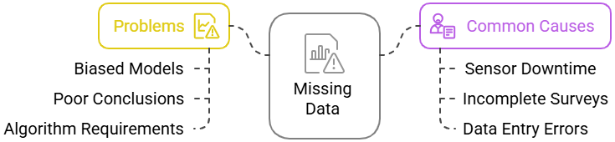
04. Garantir l'intégrité : traitement des données manquantes et validation
4.0. Traitement des données manquantes : problème et causes
Le problème des données manquantes :
  Peut conduire à des modèles biaisés si les données manquantes ne sont pas aléatoires.
  Il en résulte des conclusions médiocres ou peu fiables en raison de la réduction de la taille de l'échantillon.
  Peut entraîner des erreurs techniques, car de nombreux algorithmes ne peuvent pas traiter les entrées manquantes.
Causes courantes dans le domaine des transports :
  Panne des capteurs : un détecteur de boucle de circulation perd de la puissance ou fonctionne mal.
  Enquêtes incomplètes : un répondant choisit d'ignorer une question sensible ou difficile.
  Erreurs de saisie des données : une valeur est accidentellement supprimée pendant le traitement des données.
Notes:
Commençons par le problème omniprésent des données manquantes. Il est rare et heureux qu'un projet ne comporte aucune valeur manquante. La présence de ces lacunes peut entraîner de graves problèmes.
Tout d'abord, et c'est le plus dangereux, les données manquantes peuvent conduire à des modèles biaisés. Si, par exemple, les personnes à revenus élevés sont moins susceptibles de répondre à une question sur leurs frais de déplacement, toute analyse de cette variable sera systématiquement biaisée. Deuxièmement, cela peut conduire à des conclusions moins fiables, simplement parce que cela réduit la quantité de données utilisables dont vous disposez. Et troisièmement, d'un point de vue purement technique, de nombreux algorithmes statistiques et d'apprentissage automatique ne peuvent tout simplement pas fonctionner lorsqu'ils rencontrent une valeur manquante ; ils génèrent une erreur.
Dans notre domaine, les causes sont généralement simples. Nous avons des temps d'arrêt des capteurs dus à des pannes de courant ou à la maintenance. Nous avons des enquêtes incomplètes, dans lesquelles les participants sautent intentionnellement ou accidentellement des questions. Et nous avons de simples erreurs de saisie des données, dans lesquelles des données sont perdues pendant le transfert ou le traitement. Comprendre pourquoi des données peuvent être manquantes est la première étape pour décider comment les traiter.

Slide 37
04. Garantir l'intégrité : traitement des données manquantes et validation
4.1. Types de données manquantes
Il est essentiel de comprendre le type de données manquantes pour choisir la bonne stratégie.
MCAR (données manquantes complètement aléatoires) :
  Les données manquantes sont purement aléatoires et n'ont aucun rapport avec les autres données.
  Exemple : quelques pages d'une enquête aléatoire sont perdues dans un incendie.
  Implication : il s'agit du type le moins problématique.
MAR (données manquantes aléatoires) :
  Les données manquantes peuvent s'expliquer par une autre variable dans l'ensemble de données.
  Exemple : les hommes sont moins susceptibles de répondre à une question sur leur satisfaction à l'égard des transports publics (les données manquantes sont liées à la variable « sexe »).
  Implication : nous pouvons utiliser les autres variables pour aider à prédire et à remplir les valeurs manquantes.
MNAR (données manquantes non aléatoires) :
  Les données manquantes sont liées à la valeur des données manquantes elles-mêmes. Ce phénomène est systématique.
  Exemple : les personnes ayant des revenus très élevés sont moins susceptibles de déclarer leurs revenus.
  Implication : il s'agit du type le plus problématique, qui peut introduire un biais important.
Notes:
Les statisticiens disposent d'un cadre formel pour classer les raisons pour lesquelles des données sont manquantes, et il est essentiel de bien comprendre ce cadre, car la raison détermine la meilleure façon de traiter ces données.
Le premier type est le MCAR, ou Missing Completely at Random (données manquantes complètement aléatoires). C'est le scénario idéal. Cela signifie que le fait qu'un point de données soit manquant est complètement aléatoire et n'a aucun lien avec une autre variable de votre ensemble de données. L'exemple classique est celui d'un chercheur qui laisse accidentellement tomber quelques formulaires d'enquête dans un égout. C'est de la pure malchance. C'est le cas le moins problématique, car il n'introduit pas de biais systématique.
Le deuxième type est le MAR, ou « Missing at Random » (données manquantes aléatoires). Ce terme est quelque peu impropre. Il signifie que les données manquantes ne sont pas complètement aléatoires, mais qu'elles peuvent s'expliquer par d'autres variables que vous avez mesurées. L'exemple suivant est essentiel : si les hommes sont moins susceptibles que les femmes de répondre à une certaine question, la « valeur manquante » est liée à la variable « sexe ». C'est une bonne chose, car cela signifie que nous pouvons utiliser la variable sexe pour nous aider à prendre en compte de manière intelligente les données manquantes.
Le troisième type, le plus difficile, est le MNAR, ou « Missing Not at Random » (données manquantes non aléatoires). C'est le cas lorsque la raison pour laquelle une valeur est manquante est liée à la valeur elle-même. L'exemple classique est celui du revenu : les personnes ayant des revenus très élevés ou très faibles sont souvent les moins susceptibles de le déclarer. Les « données manquantes » dépendent de la valeur non observée. C'est un problème majeur, car cela crée un biais systématique dans vos données qui est très difficile à corriger. Identifier le type de données manquantes auquel vous êtes confronté est une étape diagnostique cruciale.

Slide 38
04. Garantir l'intégrité : traitement des données manquantes et validation
4.2. Stratégies pour traiter les données manquantes
Une fois que vous avez compris le type de données manquantes, vous pouvez choisir une stratégie.
Méthodes simples (à utiliser avec prudence) :
  Suppression par ligne : supprimez toute ligne contenant une valeur manquante.
    Cas d'utilisation : uniquement acceptable pour les données MCAR lorsque le nombre de lignes manquantes est très faible (<5 %).
  Imputation par la moyenne/le mode/la médiane : remplacez la valeur manquante par la moyenne (pour les données numériques) ou la valeur la plus fréquente (pour les données catégorielles) de la colonne.
    Cas d'utilisation : simple et rapide, mais réduit la variabilité des données et peut fausser les relations entre les variables.
Méthodes avancées (souvent préférées) :
  Imputation par régression : utiliser un modèle de régression pour prédire la valeur manquante à partir d'autres variables du jeu de données.
  Méthodes spécifiques au domaine : utiliser des sources de données externes ou des connaissances d'experts pour éclairer l'imputation (par exemple, en utilisant les données historiques du même capteur).
Notes:
« Maintenant que nous pouvons classer les types de données manquantes, examinons les stratégies permettant de les traiter. Celles-ci vont des plus simples, mais potentiellement problématiques, aux plus avancées et robustes.
Commençons par les méthodes simples, que vous devez toujours utiliser avec prudence. La suppression par liste est l'approche la plus brutale : si une ligne comporte des données manquantes, vous supprimez la ligne entière. Cela n'est acceptable que si les données sont manquantes de manière complètement aléatoire (MCAR) et que vous ne perdez qu'une infime partie de votre ensemble de données, disons moins de 5 %. Sinon, vous jetez des informations précieuses et risquez de biaiser votre échantillon.
Une approche légèrement meilleure, mais toujours imparfaite, est l'imputation par la moyenne, le mode ou la médiane. Ici, vous remplacez la valeur manquante par une valeur calculée à partir du reste de la colonne. Pour une colonne numérique comme « âge », vous pouvez remplir les valeurs manquantes avec l'âge moyen. Cette méthode est rapide et facile, mais elle réduit artificiellement la variance de vos données et peut affaiblir les corrélations entre les variables.
C'est pourquoi nous préférons souvent des méthodes plus avancées. L'imputation par régression est une technique puissante qui consiste à construire un modèle statistique pour prédire la valeur manquante à partir des autres variables dont vous disposez pour cette observation. Cela permet de préserver beaucoup plus efficacement les relations entre les variables. L'approche la plus sophistiquée est souvent celle des méthodes spécifiques à un domaine. Par exemple, si les données d'un capteur de trafic sont manquantes pendant une heure, vous pouvez utiliser les données du même capteur pour le même jour de la semaine du mois précédent afin de faire une estimation très fiable. Cela permet de tirer parti de vos connaissances d'expert pour effectuer l'imputation la plus intelligente possible.

Slide 39
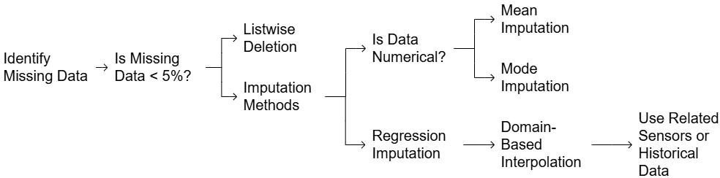
04. Garantir l'intégrité : traiter les données manquantes et la validation
4.3. Processus décisionnel pour les données manquantes
Numériques : envisagez l'imputation par la moyenne ou par régression.
Si oui : envisagez la suppression par liste (si les données sont également MCAR).
Déterminez le type de données : les données sont-elles numériques ou catégorielles ?
Catégorielles : envisagez l'imputation modale.
Commencez par repérer toutes les valeurs manquantes dans votre ensemble de données.
Évaluez la quantité : le pourcentage de données manquantes est-il faible (<5 %) ?
Si non : passez aux méthodes d'imputation.
Intégrer les connaissances du domaine : pouvez-vous utiliser des données historiques ou des données de capteurs connexes pour effectuer une imputation plus précise ?
Notes:
« Cet organigramme présente une procédure pratique, étape par étape, pour décider laquelle de ces stratégies appliquer.
Tout d'abord, vous devez évidemment identifier les données manquantes dans votre ensemble de données.
La question suivante que vous devez vous poser concerne la quantité. La quantité de données manquantes est-elle insignifiante, inférieure à 5 % ? Si la réponse est oui et que vous êtes certain que les données sont manquantes de manière complètement aléatoire, alors la simple approche de la suppression par liste peut être une option acceptable.
Si la quantité de données manquantes est plus importante, vous devez utiliser une méthode d'imputation. Votre prochain point de décision concerne le type de données. Si la colonne est numérique, vous pouvez envisager l'imputation de la moyenne pour une correction simple, ou l'imputation par régression pour une correction plus sophistiquée. Si la colonne est catégorielle, l'imputation du mode (remplissage avec la catégorie la plus fréquente) est le choix le plus simple.
Enfin, et cela devrait s'appliquer à l'ensemble du processus, demandez-vous toujours si vous pouvez intégrer des connaissances du domaine. Avez-vous accès à des données historiques ou à des données provenant d'un capteur proche qui pourraient fournir une imputation plus précise et plus adaptée au contexte ? L'utilisation de données connexes est presque toujours préférable à un simple remplissage statistique. Cette réflexion structurée vous mènera à une solution plus défendable et plus robuste.

Slide 40
04. Garantir l'intégrité : traitement des données manquantes et validation
4.4. Activité 2 : Discussion de groupe sur les données manquantes
Question :
  « Si 20 % des enregistrements relatifs aux heures d'arrivée des bus sont manquants dans votre ensemble de données, supprimeriez-vous ces lignes ou imputeriez-vous les valeurs manquantes ? Expliquez votre raisonnement. »
Objectif :
  Encourager la réflexion critique sur le compromis entre la quantité de données et leur exactitude/intégrité.
Notes:
« Discutons rapidement en groupe pour examiner les compromis possibles. Je vous invite à réfléchir à la question suivante :
Vous analysez un ensemble de données sur la ponctualité des bus et vous découvrez qu'il manque 20 % des enregistrements sur les heures d'arrivée des bus. Que faites-vous ? Supprimez-vous ces lignes ou essayez-vous d'imputer les valeurs ?
Il n'y a pas une seule bonne réponse. Je voudrais que vous réfléchissiez aux avantages et aux inconvénients de chaque choix. Quels sont les risques liés à la suppression ? Quels sont les risques liés à l'imputation ? De quelles autres informations pourriez-vous avoir besoin pour prendre la meilleure décision ?
Prenez quelques minutes pour en discuter en groupe, puis nous partagerons quelques points de vue avec toute la classe.
(Animez une discussion. Points clés à aborder : la suppression de 20 % des données représente une perte massive d'informations et pourrait introduire un biais si les données manquantes ne sont pas aléatoires. L'imputation est préférable, mais la méthode utilisée est importante. Une simple imputation de la moyenne peut être inexacte, tandis qu'un modèle plus sophistiqué utilisant l'heure d'arrivée prévue, l'heure d'arrivée à l'arrêt précédent et l'heure de la journée peut être très efficace.)

Slide 41
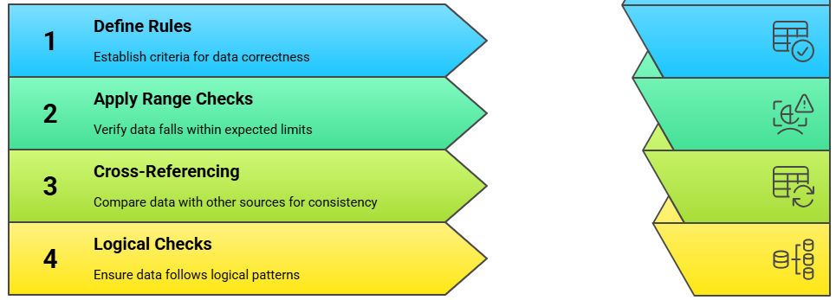
04. Garantir l'intégrité : traiter les données manquantes et les valider
4.5. Validation des données : le contrôle qualité final
La validation des données consiste à vérifier vos données nettoyées par rapport à un ensemble de règles afin de garantir leur exactitude, leur cohérence logique et leur intégrité avant leur analyse.
Un processus en quatre étapes :
Définir les règles : établir les critères qui déterminent ce qui constitue des données « correctes » (par exemple, la durée du trajet doit être positive).
Appliquer des contrôles de plage : vérifiez que les données se situent dans les limites attendues et plausibles (par exemple, la vitesse du véhicule doit être comprise entre 0 et 150 km/h).
Recoupement : comparez les données avec d'autres sources fiables pour vérifier leur cohérence (par exemple, vérifiez les identifiants de vos stations par rapport à une liste officielle).
Contrôles logiques : s'assurer que les données suivent des schémas logiques (par exemple, l'heure de fin d'un trajet doit être postérieure à son heure de départ).
Notes:
« Nous arrivons maintenant à la dernière étape cruciale de notre flux de travail : la validation des données. Vous avez stocké vos données et vous avez suivi un processus intensif pour les nettoyer. Mais avant de commencer votre analyse, vous devez effectuer un dernier contrôle qualité. La validation consiste à confirmer que votre ensemble de données nettoyé est non seulement propre, mais aussi correct et logique.
Nous pouvons considérer cela comme un processus en quatre étapes. Tout d'abord, vous devez définir explicitement les règles applicables à votre ensemble de données. Cela revient à créer un contrat pour vos données. Quels sont les critères de validité ? Par exemple, une règle pourrait stipuler que la durée d'un trajet ne peut jamais être négative.
Deuxièmement, vous appliquez des contrôles de plage. Cela implique de vérifier vos valeurs numériques par rapport à des limites plausibles. Par exemple, une vitesse enregistrée de 500 km/h peut être un chiffre propre, mais il n'est pas valide. Vous définiriez une règle pour signaler toute vitesse en dehors d'une plage plausible, disons de 0 à 150 km/h.
Troisièmement, vous effectuez des recoupements. Vous vérifiez ici vos données par rapport à une source externe faisant autorité. Par exemple, vous vérifiez tous les identifiants des arrêts de transport en commun dans votre ensemble de données pour vous assurer qu'ils figurent tous dans la liste officielle des arrêts fournie par la société de transport.
Enfin, vous effectuez des contrôles logiques. Il s'agit de vérifier la cohérence interne. L'exemple classique consiste à vérifier que l'heure de fin d'un trajet est toujours postérieure à son heure de départ. Les données qui enfreignent ces règles fondamentales ne sont pas valides, et la validation consiste à trouver et à signaler ces problèmes.

Slide 42
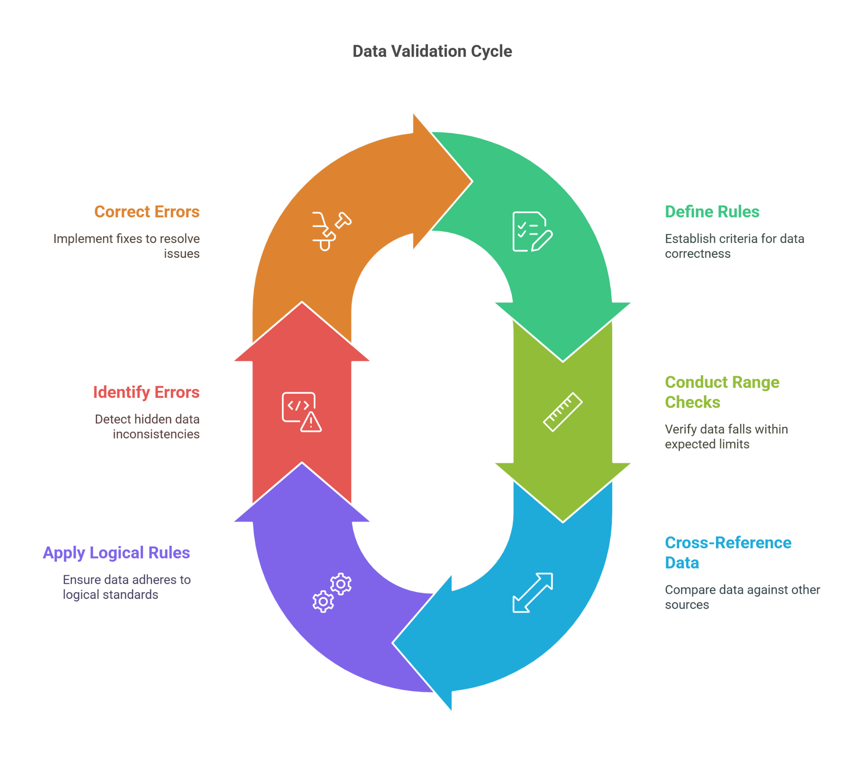
04. Garantir l'intégrité : traiter les données manquantes et les valider
4.6 Le cycle de validation des données
Corriger les erreurs : mettre en œuvre des correctifs pour résoudre les problèmes
Définir des règles : établir des critères pour garantir l'exactitude des données
Identifier les erreurs : détecter les incohérences cachées dans les données
Effectuer des vérifications de plage : vérifier que les données se situent dans les limites attendues
Appliquer des règles logiques : s'assurer que les données respectent les normes logiques
Recouper les données : comparer les données avec d'autres sources
Notes:
Tout comme le cycle de vie des données à grande échelle, la validation est un cycle itératif. Il ne s'agit pas toujours d'un processus linéaire où vous effectuez vos vérifications une seule fois et le tour est joué.
Comme l'illustre ce diagramme, vous commencez par définir vos règles et effectuer vos différents contrôles. Ce faisant, vous identifierez inévitablement des erreurs, c'est-à-dire des données qui enfreignent vos règles. Vous devrez alors revenir en arrière et corriger ces erreurs, ce qui peut vous obliger à affiner vos scripts de nettoyage ou vos hypothèses initiales. Vous pourriez découvrir, par exemple, que ce que vous pensiez être une valeur aberrante est en fait une nouvelle catégorie de données valide qui vous oblige à mettre à jour vos règles.
Ce cycle de définition, de vérification, d'identification et de correction se poursuit jusqu'à ce que l'ensemble de votre jeu de données passe toutes vos règles de validation sans soulever d'autres problèmes. Ce n'est qu'à ce moment-là que vous pouvez certifier que les données sont entièrement validées et prêtes à être analysées. Cette approche cyclique garantit un produit final beaucoup plus robuste et fiable.

Slide 43
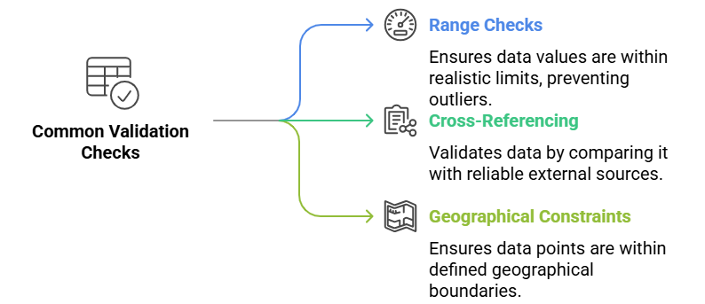
04. Garantir l'intégrité : traiter les données manquantes et les valider
4.7. Contrôles de validation courants en détail
Contrôles de plage : garantissent que les valeurs des données se situent dans des limites réalistes et plausibles, empêchant ainsi l'influence des valeurs aberrantes extrêmes.
Exemple : signaler tout nombre de passagers supérieur à 100 dans un seul bus.
Références croisées : valide les données en les comparant à des sources externes fiables ou à d'autres parties de votre ensemble de données. Exemple : vérification que tous les codes d'aéroport de votre ensemble de données correspondent à la liste officielle des codes d'aéroport de l'IATA.
Contraintes géographiques : garantit que les points de données spatiales se trouvent dans des limites géographiques définies. Exemple : signaler tout trajet en vélo partagé qui commence ou se termine dans un endroit situé en dehors de la zone de service officielle (par exemple, au milieu d'un lac).
Notes:
« Examinons de plus près trois des contrôles de validation les plus courants et les plus puissants que vous utiliserez.
Les contrôles de plage constituent votre première ligne de défense contre les valeurs invraisemblables qui auraient pu échapper au nettoyage initial des valeurs aberrantes. Vous définissez un minimum et un maximum réalistes pour une variable en fonction de votre connaissance du domaine. Par exemple, un bus urbain standard a une capacité maximale d'environ 80 à 100 personnes. Tout enregistrement de trajet unique avec un nombre de passagers de 200 est clairement une erreur, et un contrôle de plage le signalera automatiquement pour enquête.
Le recoupement consiste à vérifier vos données par rapport à une « source de vérité » connue. Cette méthode est extrêmement efficace pour valider les données catégorielles ou d'identification. Si vous disposez d'un ensemble de données sur les vols, vous devez valider les codes d'aéroport en les recoupant avec la liste officielle des codes IATA. Tout code présent dans vos données qui n'apparaît pas dans la liste principale est une erreur.
Enfin, pour toutes les données spatiales, vous devez appliquer des contraintes géographiques. Cela permet de garantir que vos coordonnées de latitude et de longitude sont cohérentes. Dans un système de vélos en libre-service, une application courante consiste à vérifier que tous les points de départ et d'arrivée des trajets se trouvent dans la zone de service définie de la ville. Tout point situé en dehors de cette limite, par exemple dans une ville voisine ou au milieu d'une rivière, est clairement le résultat d'une erreur GPS et doit être signalé comme non valide.

Slide 44
04. Garantir l'intégrité : traitement des données manquantes et validation
4.8. Étude de cas n° 1 : validation des données des capteurs de trafic
Un processus de validation des données dans le monde réel :
  Rapport initial : un capteur de vitesse signale une vitesse impossible (par exemple, 250 km/h). Cela est signalé par un contrôle de plage.
  Vérification croisée : le système vérifie automatiquement cette lecture à l'aide des données provenant d'une caméra de circulation située à proximité qui estime également la vitesse. La caméra signale une vitesse normale.
  Identification du dysfonctionnement : la différence entre le capteur et la caméra indique un probable dysfonctionnement du capteur.
  Mise en œuvre d'une règle de rejet : une règle est mise en œuvre pour rejeter automatiquement toute lecture de vitesse provenant de ce capteur supérieure à un seuil défini (par exemple, 150 km/h) jusqu'à ce qu'il puisse être réparé physiquement.
Notes:
« Examinons un cas pratique pour voir comment ces contrôles fonctionnent ensemble dans un système automatisé réel.
Imaginez que vous disposiez d'un réseau de capteurs de trafic. À l'étape 1, un capteur situé sur l'autoroute signale un véhicule roulant à 250 km/h. Cela déclenche immédiatement un contrôle de plage, car cette valeur dépasse la limite plausible que vous avez définie.
À l'étape 2, le système effectue automatiquement une vérification croisée. Il extrait les données d'une caméra vidéo située à proximité qui surveille également le même tronçon de route. L'analyse vidéo estime que la vitesse du véhicule n'était que de 120 km/h.
À l'étape 3, le système enregistre cette divergence. Comme les données de la caméra contredisent celles du capteur, il signale un dysfonctionnement probable du capteur. L'une des sources de données est erronée.
Enfin, à l'étape 4, le système applique une règle métier. Il accepte les données de la caméra comme source la plus fiable et rejette automatiquement la lecture erronée du capteur. De plus, il peut appliquer une règle temporaire à ce capteur spécifique afin de rejeter toutes les lectures futures supérieures à 150 km/h et signaler l'unité pour un contrôle de maintenance. Il s'agit là d'un exemple parfait d'un processus de validation robuste en plusieurs étapes.

Slide 45
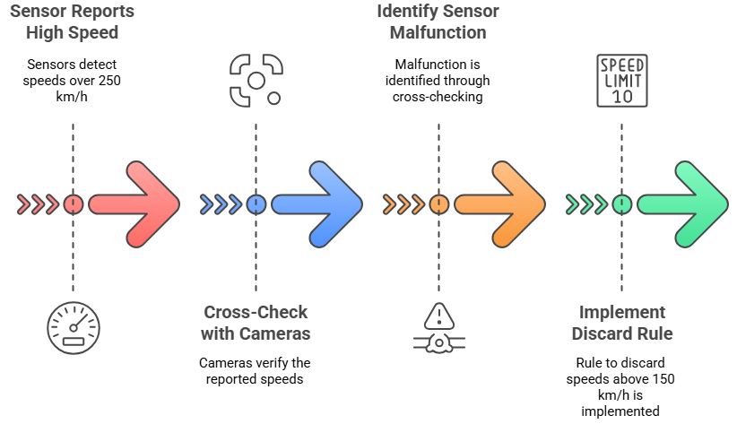
04. Garantir l'intégrité : traitement des données manquantes et validation
4.8. Étude de cas : validation des données des capteurs de trafic
Notes:
« Examinons un cas pratique pour voir comment ces contrôles fonctionnent ensemble dans un système automatisé réel.
Imaginez que vous disposiez d'un réseau de capteurs de trafic. À l'étape 1, un capteur situé sur l'autoroute signale un véhicule roulant à 250 km/h. Cela déclenche immédiatement un contrôle de plage, car cette valeur dépasse la limite plausible que vous avez définie.
À l'étape 2, le système effectue automatiquement une vérification croisée. Il extrait les données d'une caméra vidéo située à proximité qui surveille également le même tronçon de route. L'analyse vidéo estime que la vitesse du véhicule n'était que de 120 km/h.
À l'étape 3, le système enregistre cette divergence. Comme les données de la caméra contredisent celles du capteur, il signale un dysfonctionnement probable du capteur. L'une des sources de données est erronée.
Enfin, à l'étape 4, le système applique une règle métier. Il accepte les données de la caméra comme source la plus fiable et rejette automatiquement la lecture erronée du capteur. De plus, il peut appliquer une règle temporaire à ce capteur spécifique afin de rejeter toutes les lectures futures supérieures à 150 km/h et signaler l'unité pour un contrôle de maintenance. Il s'agit là d'un exemple parfait d'un processus de validation robuste en plusieurs étapes.

Slide 46
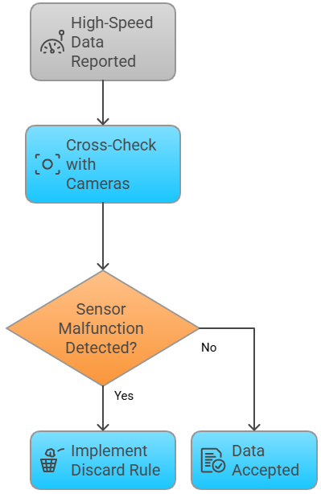
04. Garantir l'intégrité : traitement des données manquantes et validation
4.9. Étude de cas : organigramme de validation
La logique de la validation automatisée :
  Les données à haut débit sont transmises par un capteur.
  Les données sont recoupées avec une deuxième source (par exemple, des caméras).
  Une décision est prise : un dysfonctionnement du capteur est-il détecté ?
    Si OUI : appliquer une règle de rejet et marquer les données comme non valides.
    Si NON : les données sont acceptées comme valides.
Notes:
« Nous pouvons représenter la logique de cette étude de cas à l'aide d'un organigramme simple, qui correspond souvent à la manière dont ces règles de validation sont conçues et programmées.
Le processus commence lorsque des données à haut débit sont transmises. La première étape consiste à les recouper avec notre source de vérification, les caméras.
Cela nous amène à un point de décision critique. Sur la base de la vérification croisée, détectons-nous un dysfonctionnement ?
Si la réponse est OUI, ce qui signifie que les données du capteur et de la caméra ne concordent pas, nous suivons la voie « Oui ». Nous appliquons notre règle de rejet et rejetons la lecture invalide du capteur.
Si la réponse est NON, ce qui signifie que le capteur et la caméra signalent tous deux une vitesse élevée mais cohérente (il s'agissait peut-être d'un véhicule très performant sur une route déserte), nous suivons la voie « Non » et les données sont acceptées comme valides.
La logique de cet organigramme est à la base de la création de pipelines automatisés de qualité des données. Il s'agit d'une série de vérifications et de décisions qui garantissent que seules les données fiables passent à l'étape finale de l'analyse.

Slide 47
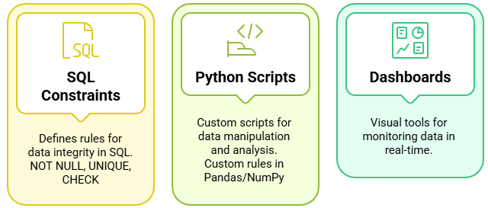
04. Garantir l'intégrité : gestion des données manquantes et validation
4.10. Outils d'automatisation de la validation
Plusieurs outils permettent d'intégrer directement des contrôles de validation dans votre pipeline de données.
Par exemple, Tableau, Power BI
Notes:
« Enfin, comment mettre en œuvre ces routines de validation dans la pratique ? Nous utilisons une combinaison d'outils pour automatiser autant que possible le processus.
Si vous travaillez avec une base de données SQL, la méthode la plus robuste consiste à définir des contraintes directement dans le schéma de la base de données. Vous pouvez créer une contrainte CHECK qui, par exemple, empêche physiquement tout enregistrement dont la durée du trajet est inférieure à zéro d'être écrit dans la table. Cela garantit l'intégrité des données au moment de leur saisie.
Pour des vérifications personnalisées plus complexes, vous devrez généralement écrire des scripts Python. À l'aide de bibliothèques telles que Pandas, vous pouvez créer un script qui s'exécute chaque nuit, charge les dernières données, effectue toutes les vérifications de plage, de recoupement et logiques dont nous avons parlé, et génère un rapport détaillé sur la qualité des données.
Enfin, les tableaux de bord constituent un outil très puissant pour la surveillance continue. À l'aide d'un outil tel que Tableau ou Power BI, vous pouvez créer des tableaux de bord visuels directement connectés à votre source de données. Vous pouvez créer des graphiques qui suivent le nombre de valeurs manquantes au fil du temps ou signalent les valeurs aberrantes en temps réel, fournissant ainsi un aperçu visuel constant de la santé de votre pipeline de données.

Slide 48
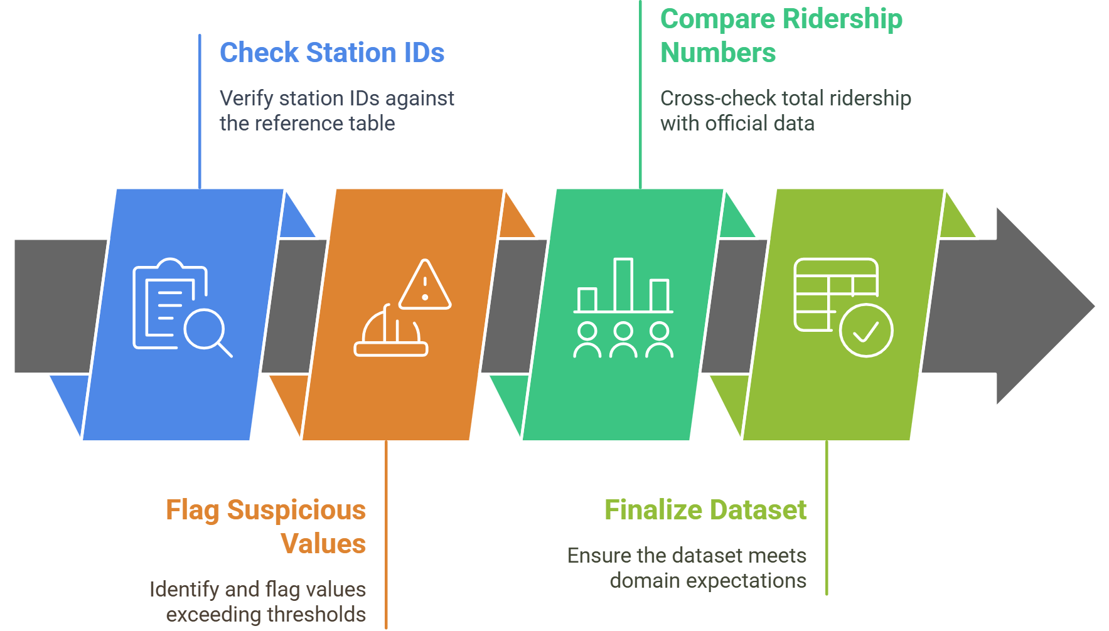
04. Garantir l'intégrité : traitement des données manquantes et validation
4.11. Exemple de routine de validation : identifiants de station
Notes:
« Passons en revue un dernier exemple concret de routine de validation, cette fois-ci pour un ensemble de données sur les transports publics.
L'étape 1 consiste en une vérification croisée classique. Vous prenez tous les identifiants de station issus de vos données quotidiennes sur la fréquentation et vous les comparez à votre liste officielle de tous les identifiants de station valides. Tout identifiant présent dans vos données qui ne figure pas dans la liste officielle est une erreur et doit faire l'objet d'une enquête.
L'étape 2 consiste en une vérification plus nuancée. Au lieu d'appliquer une règle unique à toutes les stations, vous signalez tout nombre quotidien de passagers pour une station spécifique qui constitue une valeur statistique aberrante par rapport à ses propres données historiques. Une petite station qui signale soudainement 50 000 embarquements est une valeur suspecte qui doit être signalée.
L'étape 3 consiste en une autre vérification croisée, cette fois-ci à un niveau agrégé. Vous additionnez le nombre total de passagers de toutes les stations de votre ensemble de données pour un jour donné et comparez ce chiffre au nombre total officiel de passagers publié par la société de transport pour ce même jour. Si les chiffres ne correspondent pas étroitement, cela signifie qu'il y a un problème quelque part dans vos données.
Ce n'est qu'après avoir passé toutes ces vérifications que vous passez à l'étape 4, où vous pouvez enfin considérer que l'ensemble de données est validé et prêt pour votre analyse.

Slide 49
Section 05 :
Synthèse, application et conclusion
Notes:
Section 05 : Synthèse, application et conclusion

Slide 50

05. Synthèse, application et conclusion
5.0. Questions-réponses réflexives
Question :
  « Votre analyse d'un ensemble de données nettoyées montre que la fréquentation quotidienne moyenne d'un réseau de transport en commun est de 10 000 passagers. Cependant, les chiffres officiels publiés par l'agence de transport en commun indiquent que ce nombre est de 20 000. Que faire maintenant ? »
Réponse / Prochaines étapes :
  Ne présumez pas que les données officielles sont erronées. La différence provient probablement d'une erreur dans vos données ou votre processus.
  Vérifiez systématiquement votre travail :
    Réexaminez vos étapes de nettoyage des données. Avez-vous accidentellement filtré des données valides ?
    Réexaminez votre traitement des données manquantes. Votre méthode d'imputation a-t-elle introduit un biais à la baisse ?
    Consultez la documentation de la source externe. Définissez-vous le terme « fréquentation » de la même manière ?
Notes:
« Faisons un petit exercice de réflexion pour conclure notre section sur la validation. Imaginez le scénario suivant :
Vous avez terminé votre processus de nettoyage et de validation. Votre ensemble de données final et fiable indique une fréquentation quotidienne moyenne de 10 000 passagers. Mais lorsque vous consultez le rapport annuel officiel de la société de transport, celui-ci indique une moyenne de 20 000 passagers. Que faites-vous ?
(Faites une pause pour laisser les étudiants réfléchir.)
La première règle, et la plus importante, est la suivante : ne présumez pas immédiatement que le rapport officiel est erroné. Bien que cela soit possible, il est beaucoup plus probable que l'erreur se trouve quelque part dans votre propre pipeline de données. Votre premier réflexe doit être de revenir en arrière et de réexaminer votre travail de manière critique.
Revenez en arrière et vérifiez vos scripts de nettoyage. Est-il possible que vous ayez été trop agressif dans la suppression des valeurs aberrantes et que vous ayez accidentellement supprimé une grande quantité de données valides ? Vérifiez à nouveau votre méthode de traitement des données manquantes. Et surtout, consultez la documentation de la source externe. Peut-être que la définition de « fréquentation » de l'agence de transport inclut les passagers en correspondance, contrairement à la vôtre. Ce processus de rapprochement de vos données avec une source externe fiable est un élément central du processus de validation.

Slide 51

05. Synthèse, application et conclusion
5.1. Quiz rapide
Vérifions notre compréhension :
  Quelle solution de stockage (par exemple, basée sur des fichiers, SQL) fonctionne le mieux pour les projets collaboratifs à grande échelle dans le domaine des données de transport ?
  Citez une méthode privilégiée pour traiter un nombre important de données manquantes sur le nombre de passagers et expliquez pourquoi la simple suppression est problématique.
  Donnez un exemple plausible et concret d'une valeur aberrante dans les données relatives à la durée des trajets en bus.
Notes:
« Très bien, faisons un petit quiz rapide pour renforcer certains des concepts clés que nous avons abordés aujourd'hui. Je vais vous lire trois questions, réfléchissez simplement aux réponses.
Premièrement, quel type de solution de stockage est le plus approprié pour un grand projet collaboratif ?
Deuxièmement, quelle est la meilleure façon de traiter un grand nombre de données manquantes sur la fréquentation des transports en commun, et pourquoi est-il déconseillé de simplement supprimer les lignes concernées ?
Et troisièmement, donnez-moi un exemple concret de ce qui serait considéré comme une valeur aberrante dans un ensemble de données sur la durée des trajets en bus. »

Slide 52
05. Synthèse, application et conclusion
5.2. Réponses au quiz et discussion
Points importants des réponses :
  Solution de stockage : solutions SQL ou basées sur le cloud, car elles sont évolutives et conçues pour la collaboration.
  Valeurs manquantes : utilisez l'imputation (par exemple, régression ou spécifique au domaine). La suppression est problématique, car elle réduit la quantité de données et peut introduire un biais important si les données ne sont pas manquantes de manière totalement aléatoire.
  Exemple d'aberration : une durée de trajet négative (par exemple, -600 secondes) due à une erreur d'horloge, ou une durée extrêmement longue (par exemple, 24 heures) due à un traceur GPS laissé allumé toute la nuit.
Point essentiel à retenir : vous devez appliquer ces techniques de nettoyage et de validation à des ensembles de données réels pour passer de données brutes à des informations fiables.
Notes:
« Bon, passons rapidement en revue les réponses.
Pour la première question, les meilleures solutions de stockage pour les grands projets collaboratifs sont les bases de données SQL ou les plateformes cloud en raison de leur évolutivité et de leur prise en charge de plusieurs utilisateurs.
Pour la question n° 2, la méthode privilégiée pour traiter les données manquantes importantes est l'imputation. La simple suppression est une mauvaise idée, car vous perdez une grande quantité d'informations et, plus important encore, vous risquez d'introduire un biais dans vos résultats.
Et pour la question trois, un excellent exemple d'aberration dans les données relatives à la durée des trajets serait une valeur négative, ce qui est physiquement impossible, ou une valeur extrêmement longue, par exemple 24 heures, ce qui indiquerait probablement qu'un appareil GPS n'a pas été éteint correctement.
Le point le plus important à retenir de toute cette présentation est que c'est l'application systématique de ces techniques qui nous permet de transformer des données brutes désordonnées en informations fiables et dignes de confiance, sur lesquelles reposent une bonne politique et une bonne planification.

Slide 53

05. Synthèse, application et conclusion
5.3. Conclusion et points clés à retenir
En résumé :
  La gestion des données est le cadre stratégique qui garantit l'utilisabilité et la fiabilité des données à long terme.
  Le nettoyage des données est le processus technique qui consiste à corriger les erreurs et à préparer les données pour l'analyse.
  Il est essentiel de traiter les données manquantes de manière responsable afin d'éviter les conclusions biaisées ou incomplètes.
  La validation des données est la vérification finale qui confirme que vos données nettoyées sont logiques, cohérentes et correctes.
Notes:
« Pour conclure notre présentation, résumons les quatre piliers fondamentaux dont nous avons discuté aujourd'hui.
Tout d'abord, nous avons établi que la gestion des données est le cadre systématique de haut niveau que vous devez mettre en place pour garantir la sécurité et l'utilisabilité de vos ressources de données tout au long de leur cycle de vie.
Deuxièmement, nous avons défini le nettoyage des données comme le processus technique pratique consistant à examiner un ensemble de données afin de corriger les erreurs, de normaliser les formats et de supprimer les incohérences.
Troisièmement, nous avons abordé l'importance cruciale de traiter les données manquantes avec soin, en utilisant des méthodes qui évitent d'introduire des biais dans nos résultats.
Enfin, nous avons abordé la validation des données comme dernière étape essentielle, un contrôle qualité final qui certifie que nos données sont logiques et correctes avant de nous lancer dans une analyse.
La maîtrise de ces quatre domaines est une compétence fondamentale pour tout chercheur dans le domaine des transports.

Slide 54
05. Synthèse, application et conclusion
5.4. Réflexion finale
Une dernière question pour vous :
« Comment ces méthodes de nettoyage et de validation peuvent-elles améliorer la qualité et la crédibilité de votre prochain projet de recherche ou travail de laboratoire ? »
Notes:
« Je voudrais terminer par une dernière question de réflexion à méditer.
Lorsque vous aborderez votre prochain projet, qu'il s'agisse d'un devoir, d'un travail de laboratoire ou d'une thèse, je voudrais que vous réfléchissiez de manière critique à cette question : « Comment les méthodes systématiques de nettoyage et de validation dont nous avons discuté aujourd'hui peuvent-elles améliorer la qualité et, tout aussi important, la crédibilité de votre travail ? »
La réponse est qu'en adoptant ces pratiques professionnelles, vous passez de la simple analyse des données à la production de recherches solides, transparentes, reproductibles et fiables. Et c'est là l'objectif ultime. Merci. »

Slide 55
05. Synthèse, application et conclusion
5.5. Références et lectures complémentaires
Gestion des données et cycle de vie :
  Bibliothèque de l'ETH Zurich. « Le cycle de vie des données de recherche ». Extrait de https://library.ethz.ch/en/researching-and-publishing/data-management-and-policies/research-data-management/research-data-life-cycle.html
Nettoyage et préparation des données :
  Wickham, H. (2014). Tidy Data. Journal of Statistical Software, 59(10).
  Dasu, T., & Johnson, T. (2003). Exploratory Data Mining and Data Cleaning. John Wiley & Sons.
Analyse des données sur les transports :
  Ortúzar, J. de D., & Willumsen, L. G. (2011). Modeling Transport (4e éd.). John Wiley & Sons.
Mise en œuvre pratique :
  McKinney, W. (2017). Python for Data Analysis: Data Wrangling with Pandas, NumPy, and IPython (2e éd.). O'Reilly Media.
Notes:
« Enfin, pour ceux qui souhaitent approfondir leurs connaissances, ces ressources constituent d'excellents points de départ. L'article de Hadley Wickham sur les « données bien organisées » est un texte fondamental sur la manière de structurer correctement les données. Dasu et Johnson fournissent un aperçu complet du nettoyage des données. Le manuel d'Ortúzar et Willumsen est un classique dans notre domaine. Et pour ceux d'entre vous qui souhaitent apprendre la mise en œuvre pratique en Python, le livre de Wes McKinney est le guide de référence. Merci encore pour votre temps et votre attention. »

Slide 56
Merci de votre attention !
Notes:
Merci

